Slide 1
外国人材の受入れ・共生のための取組みの方向性（案）
資料３
OSAKA外国人材受入促進・共生推進協議会
202４年１月

Slide 2
≪目 次≫
Ⅰ 外国人材を必要とする背景
１ 人口、労働力人口等の推移（大阪）
２ 人手不足の状況
（１）近畿
（２）産業別、大阪
（３）産業別外国人労働者数（大阪）
３ 今後求められる人材
（１）グローバル化、DX
（２）大阪の成長
４ まとめ
Ⅱ 大阪の成長に求められる外国人材
１ 外国人在留資格制度の状況等
２ 在留外国人数及び労働者数の推移（全国）
３ 外国人労働者数の推移（大阪）
４ 産業別の在留資格の特徴（大阪）
５ 今後求められる外国人材
（１）特定技能
（２）技・人・国、留学生
６ 大阪の成長のために求められる外国人労働者数の長期見通し
７ 国籍の多様性と一人当たりGDP
８ 今後特に受入れを進めていく産業等・在留資格
（参考）在留資格等について
Ⅲ 取組みの方向性
１ 受入促進
(１)ヒアリングや調査の実施状況
(２)雇用ステージに応じた現状
①企業の立場から
②外国人材の立場から
(３)今後受入れを進めていく在留資格の雇用ステージ
①雇用ステージ
②雇用ステージ別の施策課題
(４)施策課題に応じた取組みの方向性
２ 共生推進
(１)府内在留外国人の状況
①市町村別
②国籍別
③在留資格別
(２)調査やヒアリングの実施状況
(3)外国人材の暮らしの現状
①日常生活
②日本語の習得
(4)共生推進における施策課題
(5)施策課題に応じた取組みの方向性
2

Slide 3
Ⅰ 外国人材を必要とする背景
3

Slide 4
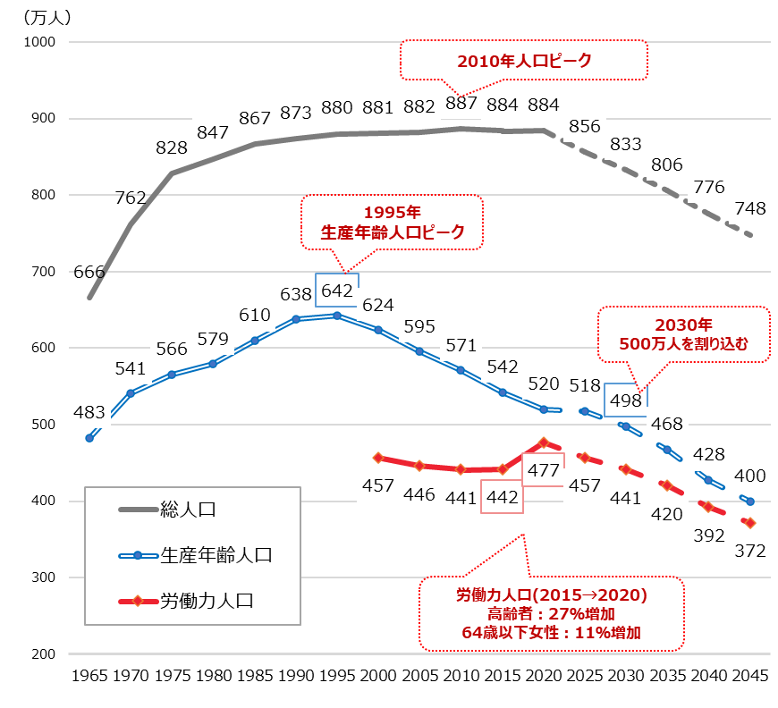
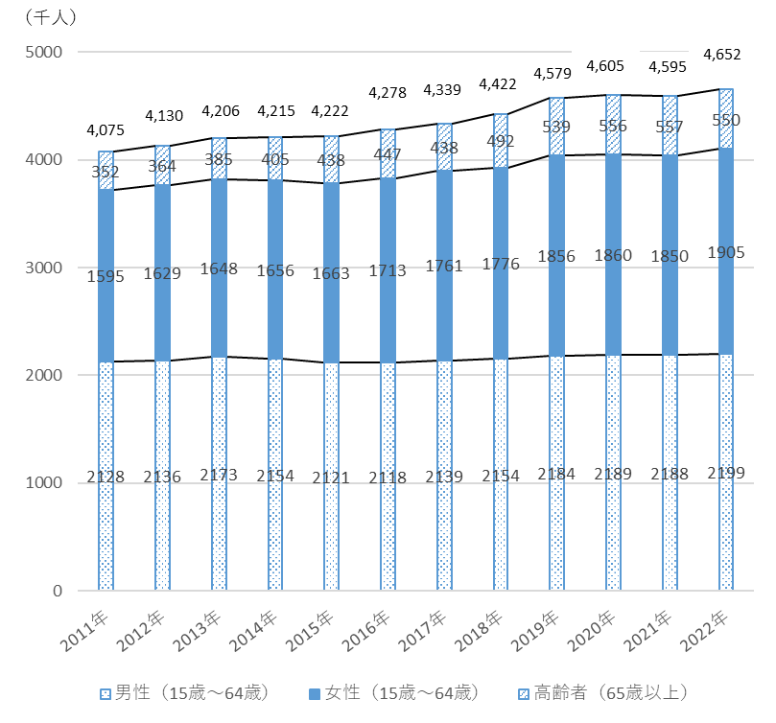
Ⅰ １ 人口、労働力人口等の推移（大阪）
○ 大阪府の人口は2010年の887万人をピークに減少。生産年齢人口（15～64歳）はそれよりも早い1995年の６４２万人をピークに減少し、２０３０年に５００万人を割り込む見込み。
○ 労働力人口は１９９５年以降微減。２０１５年以降、女性や高齢者の労働参加により増加に転じたものの、２０２０年の４７７万人をピークに減少の見込み。
○ 就業者数でみると、２０１１年から２０２０年にかけて約53万人が増加。このうち、女性（64歳以下）は約２７万人、高齢者は約２０万人増加。
【大阪府の総人口・生産年齢人口・労働力人口の推移】
大阪府の就業者数の推移
※ 生産年齢人口：生産活動の中心となる15歳～64歳（国勢調査の年齢不詳分は各年齢区分に按分）
※ 労働力人口：15歳以上の就業者と完全失業者を合わせたもの。
出典：総務省「国勢調査」、「労働力調査」 ※2025年以降の数値は、大阪府「大阪府の将来推計人口について（2018年8月）」に基づく。
出典：大阪府「労働力調査地方集計結果」
4

Slide 5
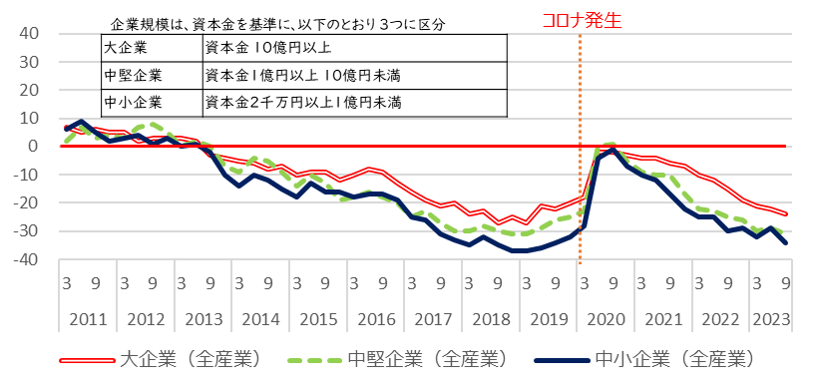
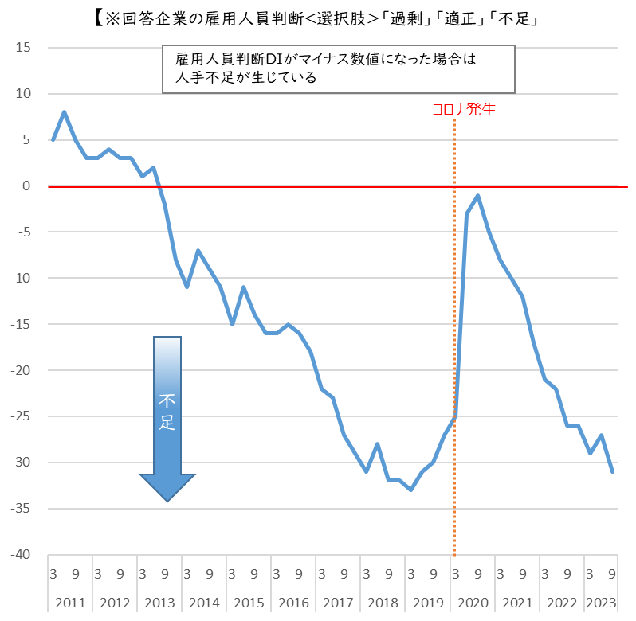
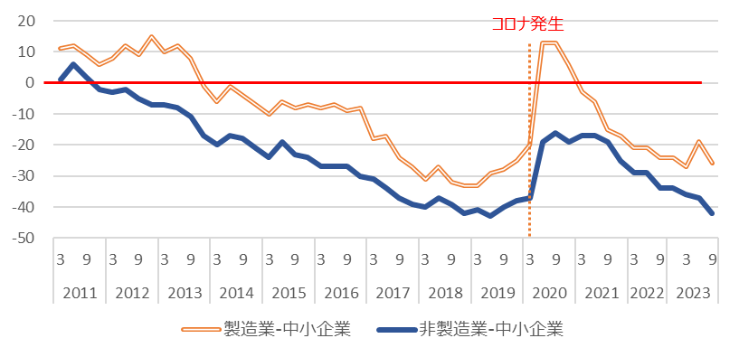
Ⅰ ２ 人手不足の状況 （１）近畿
○ 近畿では、2013年以降、長期にわたり企業の人手不足が続いている
○ 企業規模別では、特に規模が小さい企業ほど、人手不足が深刻
○ 中小企業のうち、製造業と非製造業を比較すると非製造業がより人手不足の状況
全産業における雇用人員判断DI（｢過剰｣－｢不足｣）の推移
企業規模別雇用人員判断DIの推移
製造業及び非製造業雇用人員判断DIの推移
出典：日本銀行「企業短期経済観測調査（近畿地区)」
5

Slide 6
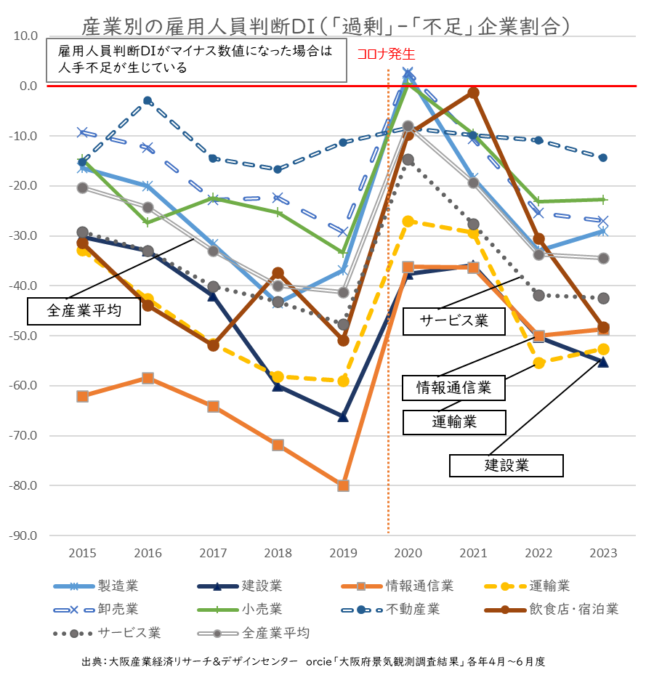
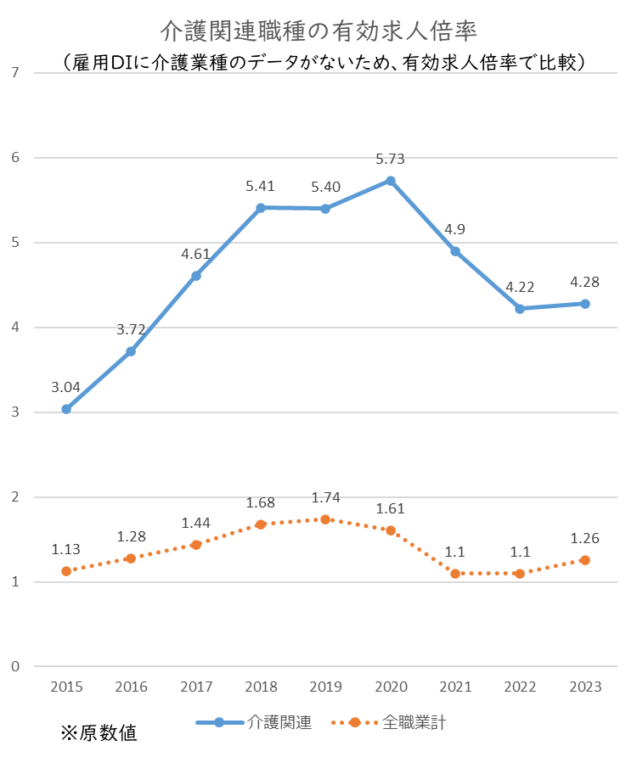
Ⅰ ２ 人手不足の状況 （２） 産業別、大阪
○ 産業別では、長期間にわたり情報通信業の人手不足が最も大きい。
○ 201５年以降では、常に全産業平均より雇用DIが下回っているのは、情報通信業、建設業、運輸業、サービス業となっている
○ 介護関連職種は2015年以降では、常に全職業計より有効求人倍率が高い状態で推移しており、慢性的な人手不足となっている
出典：大阪労働局「労働市場ニュース」各年1月
6

Slide 7
Ⅰ ２ 人手不足の状況 （３） 産業別外国人労働者数（大阪）
○ 府内企業の調査において、「情報通信業」「建設業」「飲食サービス」、「運輸業、郵便業」「医療、福祉」「宿泊」の人手不足感が顕著
〇 外国人労働者数が最も多い産業は「製造業」で、外国人労働者が約３万人就業
〇 常用労働者に占める外国人労働者の割合が平均より高い産業は「宿泊業」「製造業」「飲食サービス業」「建設業」「学術研究、専門・技術サービス業」
〇 「医療・福祉（介護含む）」は外国人雇用者数は少ないが、新規求人数が群を抜いて多く、人材需要が大きい
【人材不足DI】 ※人材不足DI＝「不足」と「やや不足」の割合の合計から 「やや余剰・過剰」と「余剰・過剰」の割合の合計を引いたもので、値が大きくなるほど人手不足感が強い。
情報通信業（n=92) | 75.0
建設業（n=269) | 74.7
飲食サービス（n=147) | 68.7
運輸業，郵便業（n=206) | 67.0
医療，福祉（n=252) | 66.3
宿泊（n=20) | 65.0
小売業（n=286) | 60.1
生活関連サービス業，娯楽業（n=112) | 57.1
製造業（n=731) | 56.6
学術研究，専門・技術サービス業（n=152) | 49.3
卸売業（n=328) | 48.5
金融業，保険業（n=127) | 30.0
教育，学習支援業（n=35) | 22.9
不動産業，物品賃貸業（n=127) | 22.0
サービス業(他に分類されないもの) （n=235) | 73.6
【主な産業別・常用労働者数に占める外国人労働者の割合（2022年）】
産業分類 | ①常用労働者数 | ②外国人労働者数 | 構成比 | 新規求人数
建設業 | 17６，513 | 8,627 | 4.89% | 72,388
製造業 | 508,279 | 30,413 | 5.98% | 63,826
電気・ガス・熱供給・水道業 | 17,245 | 21 | 0.12% | -
情報通信業 | 141,294 | 2,323 | 1.64% | 34,42６
運輸業，郵便業 | 235,672 | 5,191 | 2.20% | 59,505
卸売業，小売業 | 811,096 | 18,935 | 2.33% | 83,975
金融業，保険業 | 106,174 | 383 | 0.36% | -
不動産業，物品賃貸業 | 82,281 | 1,977 | 2.40% | -
学術研究，専門・技術サービス業 | 108,213 | 4,278 | 3.95% | 26,629
宿泊業，飲食サービス業 | 325,889 | 14,554 | 4.47% | 83,45２
うち宿泊 | 23,403 | 1,913 | 8.17% | -
うち飲食 | 302,486 | 12,567 | 4.15% | -
生活関連サービス業，娯楽業 | 105,496 | 1,429 | 1.35% | 36,076
教育，学習支援業 | 225,768 | 6,227 | 2.76% | 11,24７
医療，福祉 | 571,545 | 7,284 | 1.27% | 222,272
医療 | 288,505 | 1,850 | 0.64% | -
福祉 | 283,040 | 5,404 | 1.91% | -
複合サービス事業 | 19,544 | 235 | 1.20% | -
サービス業(他に分類されないもの) | 365,116 | 21,960 | 6.01% | 109,657
産業計 | 3,800,125 | 124,570 | 3.28% | 842,433
＊外国人労働者数は、雇用期間・労働時間を問わず届出。特別永住者在留資格「外交」「公用」は除く。
出典：大阪府政策企画部・商工労働部「「２０２２年度大阪府内企業経営実態調査」
調査実施時期：2022年7月１１日～７月２９日
出典： 常用労働者数…大阪府統計課「毎月勤労統計調査地方調査月報（2022年10月）」
外国人労働者数…大阪労働局「大阪労働局における外国人雇用状況の届出状況（2022年10月） 」
新規求人数…大阪労働局「新規求人の状況（主要産業別）（2022年1月～12月合計）」
7

Slide 8
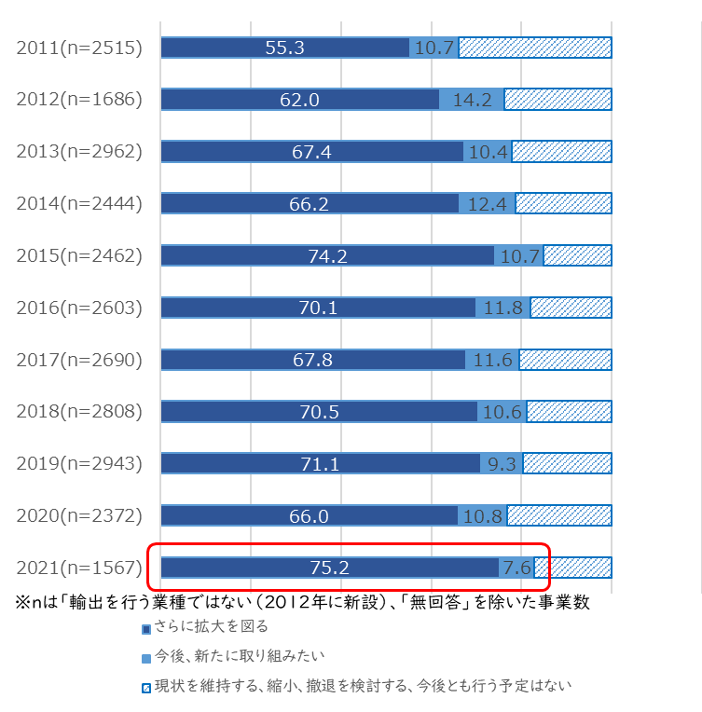
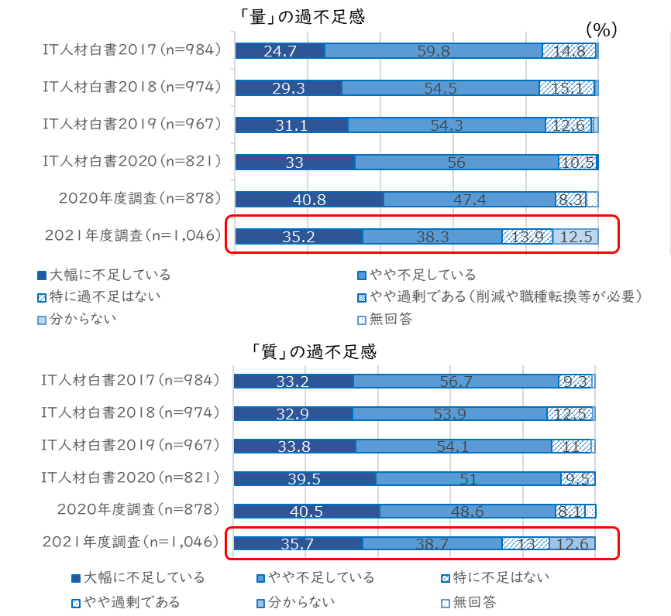
Ⅰ ３ 今後求められる人材 （１） グローバル化、DX
○ 今後、日本国内の消費拡大が見込めない中、２０２１年の調査では、海外ビジネスに関心が高い日本企業のうち７５％が輸出の拡大、８％が新たに輸出に取り組むとしている。その担い手となる高い語学力や多様な視点をもつグローバル人材が必要
○ 世界的なDX（デジタルトランスフォーメーション）の進展により、日本でもITを活用し、事業創造や業務の生産性向上等が求められる中、
IT人材は質・量とも不足していると回答した企業が7割強
今後の輸出方針
IT人材の過不足感
（％）
（％）
出典：日本貿易振興機構（ジェトロ） 「日本企業の海外事業展開に関するアンケート調査」
調査実施時期：2021年11月初旬～12月初旬
対象：海外ビジネスに関心が高い日本企業（本社） ： 13,456社
出典：独立行政法人情報処理推進機構「DX白書202３」
8

Slide 9
Ⅰ ３ 今後求められる人材 （２） 大阪の成長
○ 大阪府・市では、2025 年大阪・関⻄万博の開催を控え、2030年IR開業、さらに国際金融都市の実現に向け取り組んでいる
○ 万博のインパクトを最大限に活かし、ライフサイエンスやカーボンニュートラルなどの分野で先進的な取組みを進めている
○ こうした取組みを支える人材に加え、国内外からの集客を支えホスピタリティの高いサービスを提供する人材や金融のフロントランナーとして先駆的な金融ビジネスを生み出す人材など専門人材が求められている
2025年大阪・関西万博における５つのめざす姿
大阪IRのめざす姿
万博を契機とした「未来社会」の実現に向けて
１．健康・医療 ① ライフサイエンス ■大阪・関西の最先端の取組みを会場内外で発信 □再生医療の普及と産業化の進展 □再生医療の提供による国際貢献 ② 次世代ヘルスケア ■大阪ヘルスケアパビリオンで個人のPHRをもとにパーソナライズされた健康プログラムを提案 □次世代ヘルスケアサービスの拡大による住民の健康増進 | ４．スマートシティ、スタートアップ ⑨ スマートシティ ■スーパーシティを活用し、未来社会をいち早く実現 □デジタルサービスの広がりにより、便利で快適にいきいきと生活できる未来社会の実現 ⑩ スタートアップ ■「Global Startup EXPO 2025」（仮）の開催により革新的な技術・サービスを世界に発信 □世界トップレベルのスタートアップ集積拠点の実現
２．モビリティ ③ 空飛ぶクルマ ■会場内の遊覧・観覧体験や会場外ポートとの２地点間運航を実現 □都心部中心を含む商用運航の拡大 ④ 自動運転 ■会場内及び会場アクセスでの自動運転（レベル４）の実現 □自動運転の社会実装 ⑤ MaaS（マース） ■万博来訪者向けのMaaS構築 □関西広域MaaSが拡大 ⑥ ゼロエミッションモビリティ ■会場アクセス等でのEV・FCバス/船の活用 □府域の路線バスの５割をEV・FCバスへ(更新分） □EV・FC船の実用化 | ５．観光・文化、おもてなし ⑪ 多様な都市魅力の創出・発信 ■万博来訪者の大阪・関西、日本各地への周遊・滞在を促進 □訪日外客数6,000万人の目標達成に向け、大阪・関西が牽引 ⑫ 移動の利便性（水上交通ネットワーク構築） ■万博会場を起点とした水上交通ネットワークの構築 □大阪と関西・西日本エリアとの水上交通ネットワーク形成 ⑫ 移動の利便性（UDタクシーの普及拡大） ■２０２４年までにUDタクシー導入25％を実現 □UDタクシーの更なる拡大 ⑬空港運用の強化 ■国内外からの来訪者の万全な受け入れ体制 □更なる来訪者増に向けた受入体制の強化
３．環境 ⑦ カーボンニュートラル ■最先端技術の実証・活用 □万博で活用した最先端技術の実用化 ■カーボンニュートラルに向けた行動変容の動機づけ □脱炭素行動の定着 ⑧ 大阪ブルー・オーシャン・ビジョン ■「大阪ブルー・オーシャン・ビジョン」に向けた取組みの発信 □大阪湾に流入するプラごみ半減 □既存のプラスチック製品製造からの業種転換の拡大
１ 世界水準のオールインワンＭＩＣＥ拠点の形成 | ①世界水準の競争力を備えたオールインワンＭＩＣＥ拠点 ②日本最大の複合ＭＩＣＥ施設の整備 ③オール大阪でのＭＩＣＥ推進・誘致体制の強化
２ 魅力の創造・発信拠点の形成 | ①大阪・関西・日本が誇る魅力を効果的な手法で発信 ②大阪ＩＲ発、大阪・関西・日本のコンテンツの発展・創造
３ 日本観光のゲートウェイの形成 | ①大阪・関西・西日本をはじめ、日本各地との連携による観光客の送り出し ②大阪・関西の強みを活かしたニューツーリズムの創出
4 利用者需要の高度化・多様化に対応した宿泊施設の整備 | ①世界水準の規模と質を有する宿泊施設 ②多様な宿泊ニーズに対応できる施設・サービスの提供
５ オンリーワンのエンターテイメント拠点、リゾート空間の創出 | ①夢洲でしか体験できないエンターテイメントの提供 ②長期滞在を楽しめる都市型のリゾート空間、上質な施設・サービスの提供 ③大阪の新たなランドマークとなるインパクトのある空間の形成
出典：大阪ＩＲ基本構想
国際金融都市OSAKAのめざす都市像
１ アジア・世界の活力を呼び込み「金融をテコに発展するグローバル都市」 大阪・関西の投資魅力に対する注目が高まり、企業に資金が循環して経済が活性化するとともに、災害等に強い経済が実現する
２ 先駆けた取組みで世界に挑戦する「金融のフロントランナー都市」 アジアにおける先駆的なデリバティブの拠点としての魅力が向上するとともに、カーボンニュートラルをはじめ、社会的課題の解決という世界共通の目標に金融面から貢献する
《凡例》
■…万博開催（2025）に向けてめざす姿
□…万博後（2030）に向けてめざす姿
出典：大阪・関西万博を契機とした「未来社会」の実現に向けて（大阪版万博アクションプラン） 概要
（２０２4年１月改訂版）
出典：国際金融都市OSAKA戦略
9

Slide 10
Ⅰ ４ まとめ
✓生産年齢人口は減少する見込み。女性や高齢者の労働参加をすすめているが、将来的に
は労働力は減少していく
✓企業の人手不足が長期化しており、特に小規模な企業が深刻
✓製造業、飲食業、宿泊業、建設業、介護関連職種など、多くの分野で人手不足となっている
✓また、大阪の成長をけん引するため、多様な視点を持つ人材が必要
✓さらに、今後グローバル化やDXへの対応はもとより、
2025年大阪・関西万博の開催、20３０年IR開業、そして国際金融都市の実現に向け、
グローバルに活躍できる人材や専門分野において新たな価値を創造する人材を
積極的に獲得する必要がある
○ 少子化対策や大阪を住みやすく、働きやすいまちとすることを通じて、
大阪・関西への流入人口の増加を図る。あわせて、学校教育やリカレント教育、リスキ
リングなどによる労働生産性の向上を図ることが必要。
○ これらに加えて、外国人材の受入れを促進する必要がある
あわせて、受け入れた外国人が安心して働き幸せに暮らせる共生の取組みを推進
10

Slide 12
Ⅱ 大阪の成長に求められる外国人材
12

Slide 13
Ⅱ １ 外国人在留資格制度の状況等
○ 労働力の減少に伴い、国は平成22年に在留資格「技能実習」を創設。その後、令和元年度には新たな在留資格「特定技能」 を創設し、
人手不足に対応してきた。
○ また、国の発展を担う高度人材については、平成24年度に高度人材ポイント制による優遇制度を創設、以後一貫して受入れに努めている。
 | 国の取組状況
Ｈ29以前 | ■「技能実習」創設（H22年度） 開発途上国等の経済発展を担う「人づくり」に協力 ■「高度人材ポイント制による優遇制度」創設（H24年度） ポイント制を活用した出入国在留管理上の優遇措置
Ｈ30 年度 | ■第8回経済財政諮問会議 地方の中小・小規模事業者をはじめとして人手不足が深刻化。一定の専門性・技能を有し、即戦力となる外国人材を幅広く受け入れていく仕組みを早急に構築することを決定 ■外国人材の受入れ・共生のための総合的対応策 外国人の適正・円滑な受入れに向けた取組みとともに、外国人との共生社会の実現に向けた環境整備を推進
Ｈ31（Ｒ１）年度～３年度 | ■H31年4月 新たな在留資格「特定技能」の創設 中小企業等の深刻な人手不足を解消するため、14分野において専門性・技能を有し、即戦力となる外国人を受入れ ■R１年12月 日本国内で新型コロナウイルス認知～その後、コロナ感染拡大状況に応じ、外国人の入国制限や帰国が困難な外国人の在留資格を変更するなど適宜対応 ■R３年度、入国制限の緩和（3月以降段階的に実施） | 大阪府、大阪市の取組状況
 |  | ■R1年６月 大阪府で、外国人材受入れ・環境整備PT設置 ■R２年１月 大阪府・大阪市・経済3団体首脳による意見交換会 万博・IRによる建設需要やインバウンドの増加などの対応として、大阪産業局を窓口にして、中小企業などと外国人材のマッチングシステムの構築を図る ■R２年３月 PTで「外国人材の受入れ・共生社会づくりに向けた取組みの方向性」策定 ①外国人材の受入れ促進 ②外国人材と地域住民がともに暮らし、支え合う共生社会づくり (②に関する施策の予算措置）③外国人材受入れ・共生社会づくりに向けた推進体制の整備 ■R２年度、新型コロナウイルスの状況を踏まえ、上記①～③の取組みを休止。その間、外国人雇用事業者・外国人労働者のアンケート調査（R２年度）や外国人雇用事業者向けヒアリング調査（R３年度）を実施。 ■R３年度、地域協議会の設置に向け、関係機関等と調整
Ｒ4年度 | ■４月 特定技能製造３分野の統合（14分野から１２分野に変更） ■８月 特定技能における受入れ見込数の見直し及び制度の改善 ■９月 教育未来創造会議において、コロナ後の「新たな留学生受入れ・派遣計画」等の検討、高度人材受入れについて、世界に伍する水準の新たな制度の創設を検討 →R5年２月、新たな枠組み「未来創造人材制度」創設・「高度専門職」の取得要件拡大（R5年４月に運用開始）を関係閣僚会議で了承 ■10月 コロナ禍による入国制限の大幅な緩和 ■12月 技能実習制度及び特定技能制度の在り方に関する有識者会議（以下、「有識者会議」という）において、技能実習制度と特定技能制度の一本化も含めた議論 ■１2月 外国⼈起業家支援のため国家戦略特区における創業外国人の特例を追加し、起業準備活動期間を延長 | ■6月 OSAKA外国人材受入促進・共生推進協議会に関する準備会 コロナ収束後、速やかに外国人材の受入促進・共生推進を進められるよう国、府、市、経済 団体の実務担当者において、課題の抽出や共有等を図るなど準備を開始 ■7月 外国人材マッチングプラットフォーム事業の開始 （大阪外国人材採用支援センター） （上記取組みの方向性①） 中小企業等の外国人材の採用について相談からマッチングまでワンストップでサポート ■９月 OSAKA外国人材受入促進・推進協議会の開催 （上記取組みの方向性③） 「外国人材の受入れ・共生のための取組みの方向性」を策定することを決定
Ｒ５ 年度 | ■6月 特定技能２号の対象分野の追加が閣議決定 ■１１月 有識者会議において、技能実習制度を新たな制度とするなど、提言を取りまとめた最終報告書を関係閣僚会議へ提出 | ■１月 第２回OSAKA外国人材受入促進・推進協議会の開催
13

Slide 14
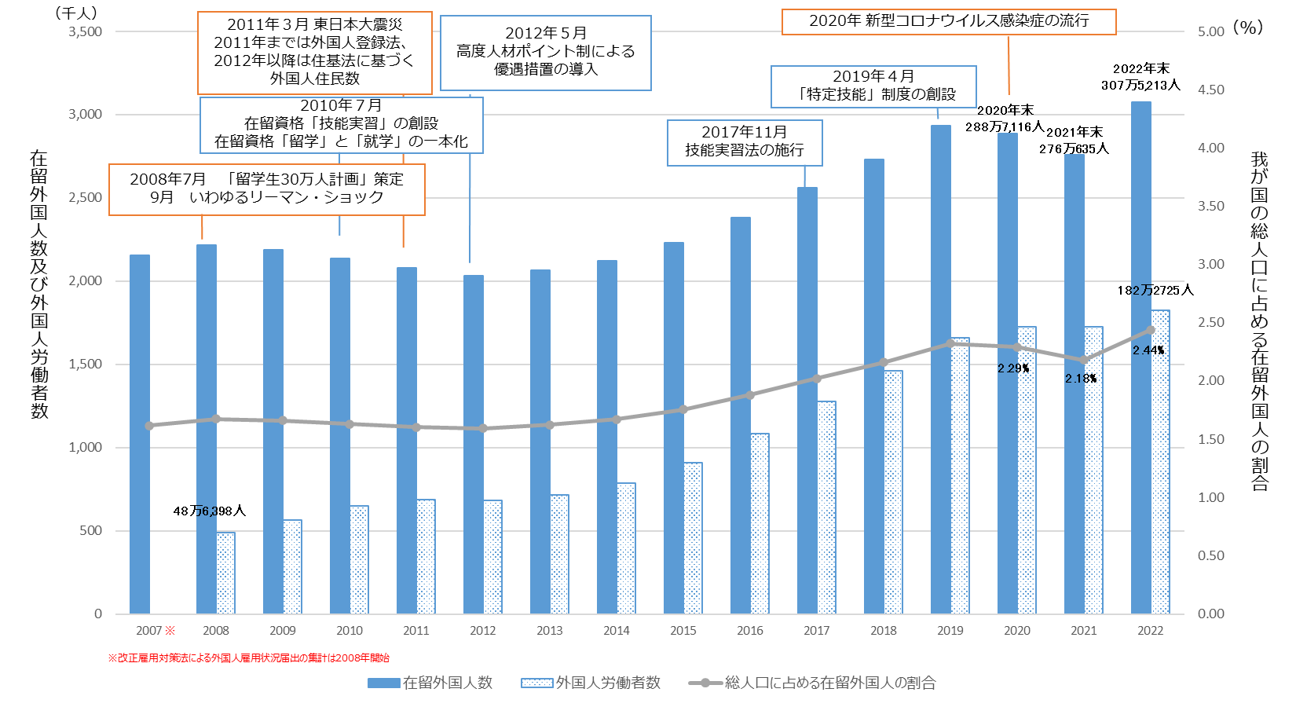
Ⅱ ２ 在留外国人数及び外国人労働者数の推移（全国）
○ 在留外国人は、リーマンショックや東日本大震災、新型コロナウイルス感染症など一時的な要因で減少したものの、長期的に増加傾向
○ 外国人労働者は、技能実習制度や留学生受入れ促進、特定技能制度の運用等にあわせて飛躍的に増加
出典：出入国在留管理庁会議資料をもとに企画室において加工
14

Slide 15
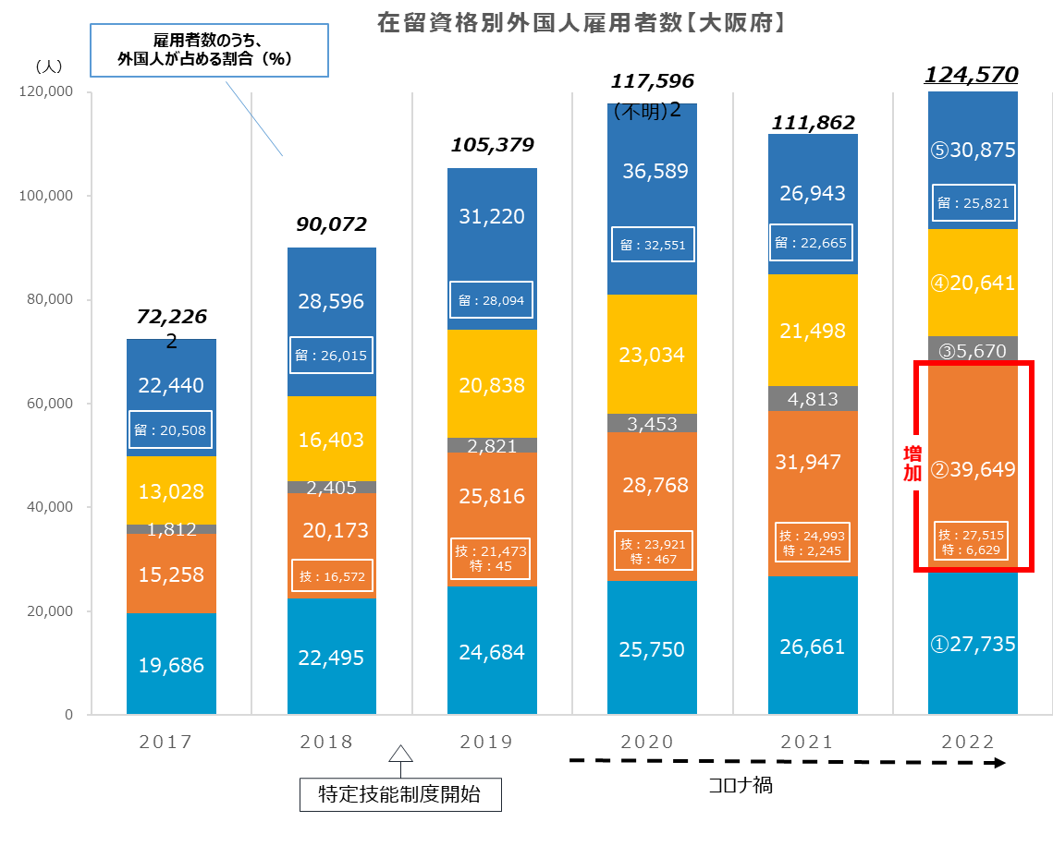
Ⅱ ２ 外国人労働者数の推移（大阪）
○ 大阪府においても、外国人労働者は2020年まで年々増加していたが、コロナ禍で入国制限が行われ、外国人労働者数は減少
（東京も減少、但し全国では微増）し、特に技能実習生と留学生のアルバイトが減少
○ ２０２２年は特定技能や技・人・国がコロナ前より増加し、外国人労働者数は長期的に増加傾向
【在留資格別内訳】
⑤資格外活動（留学生アルバイト等） 30,875人
・本来の在留資格の活動を阻害しない範囲（週28時間以内
等）で相当と認められる場合に活動可能
④技能実習 20,641人
・技能移転を通じた国際協力が目的
・2009年の入管法等改正により、１年目から労働関係法令が適用される
・2017年法改正により技能実習3号が創設
③特定活動 5,670人
・EPAに基づく看護師・介護福祉士候補者、ワーキングホリデー、
外国人建設就労者など
・個々の許可の内容により活動可能
②専門的・技術的分野の在留資格 39,649人
・「教授」「芸術」「宗教」「報道」「高度専門職」「経営・監理」
「法律・会計業務」「医療」「介護」「研究」「「教育」
「技術・人文知識・国際業務」「特定技能」
「企業内転勤」 「興行」「技能」
就労を目的とした在留資格
①身分に基づく在留資格 27,735人
・「定住者」（主に日系人）、「永住者」、「日本人の配偶者」等
・在留中の活動に制限がないため、様々な分野で活動可能
出典：大阪労働局「大阪労働局における外国人雇用状況の届出状況」
大阪府統計課「毎月勤労統計調査地方集計月報」
（各年10月末時点）
15

Slide 16
Ⅱ ４ 産業別の在留資格の特徴（大阪）
〇 産業ごとに、活躍する外国人労働者の在留資格に違いがある
〇 建設業、製造業では、「技能実習」の占める割合が高く、「特定技能」も見られる。製造業は「技・人・国」の割合も高い
〇 情報通信業では、 「技・人・国」の割合が７割近い
〇 宿泊業・飲食サービス業では、「資格外活動」の占める割合が高く、留学生のアルバイトが多い
〇 医療、福祉は、新規求人数が多い分野だが、外国人労働者数は少ない。活躍する在留資格は「身分に基づく在留資格」や「特定技能」、
「特定活動（EPA）」、 「技能実習」と幅広い
（人）
 |  | 全産業計 | 建設業 |  | 製造業 |  | 情報通信業 |  | 教育、 学習支援業 |  | 卸売業、小売業 |  | 宿泊業、 飲食サービス業 |  | サービス業 （他に分類されないもの） |  | 医療、福祉
 |  |  |  | 構成比 （注２） |  | 構成比 （注２） |  | 構成比 （注２） |  | 構成比 （注２） |  | 構成比 （注２） |  | 構成比 （注２） |  | 構成比 （注２） |  | 構成比 （注２）
総 数 |  | 124,570 | 8,627 |  | 30,413 |  | 2,323 |  | 6,227 |  | 18,935 |  | 14,554 |  | 21,960 |  | 7,284
①専門的・技術的分野の 在留資格 |  | 39,649 | 1,920 | 22.3% | 11,280 | 37.1% | 1,680 | 742.3% | 2,770 | 46.5% | 6,086 | 32.1% | 2,920 | 20.1% | 4,750 | 21.6% | 2,434 | 33.4%
 | うち技術・人文知識 ・国際業務 | 27,515 | 1,171 | 13.6% | 7,497 | 24.7% | 1,584 | 68.2% | 1,627 | 26.1% | 5,209 | 27.5% | 1,603 | 11.0% | 4,146 | 18.9% | 308 | 4.2%
 | うち特定技能 |  | 746 | 8.6% | 3,857 | 12.7% |  |  |  |  |  |  | 305 | 2.1% | 131 | 0.6% | 1,501 | 20.6%
②技能実習 |  | 20,641 | 5,395 | 62.5% | 9,503 | 31.2% | 5 | 0.2% | 0 | 0.0% | 2,366 | 12.5% | 227 | 1.6% | 773 | 3.5% | 984 | 13.5%
③特定活動 |  | 5,670 | 457 | 5.3% | 873 | 2.9% | 39 | 1.7% | 55 | 0.9% | 491 | 2.6% | 529 | 3.6% | 1,712 | 7.8% | 1,097 | 15.1%
④資格外活動 |  | 30,875 | 112 | 1.3% | 2,581 | 8.5% | 103 | 4.4% | 1,176 | 18.9% | 5,555 | 29.3% | 8,256 | 56.7% | 9,378 | 42.7% | 1,158 | 15.9%
 | うち留学 | 25,821 | 54 | 0.6% | 1,830 | 6.0% | 83 | 3.6% | 1,047 | 16.8% | 4,778 | 25.2% | 7,612 | 52.3% | 7,215 | 32.9% | 1,072 | 14.7%
⑤身分に基づく在留資格 |  | 27,735 | 743 | 8.6% | 6,176 | 20.3% | 496 | 21.4% | 2,226 | 35.7% | 4,437 | 23.4% | 2,622 | 18.0% | 5,347 | 24.3% | 1,611 | 22.1%
 | うち永住者 | 16,717 | 355 | 4.1% | 3,539 | 11.6% | 306 | 13.2% | 1,440 | 23.1% | 2,855 | 15.1% | 1,525 | 10.5% | 3,154 | 14.4% | 967 | 13.3%
 | うち日本人の配偶者等 | 5,899 | 163 | 1.9% | 1,186 | 3.9% | 126 | 5.4% | 699 | 11.2% | 879 | 4.6% | 605 | 4.2% | 1,053 | 4.8% | 334 | 4.6%
 | うち永住者の配偶者等 | 1,071 | 46 | 0.5% | 321 | 1.1% | 7 | 0.3% | 31 | 0.5% | 175 | 0.9% | 106 | 0.7% | 215 | 1.0% | 47 | 0.6%
 | うち定住者 | 4,048 | 173 | 2.0% | 1,130 | 3.7% | 57 | 2.5% | 56 | 0.9% | 528 | 2.8% | 386 | 2.7% | 925 | 4.2% | 263 | 3.6%
注1：産業分類は、2013年10月改訂の日本標準産業分類に対応している。
注2：「構成比」欄は、各産業別外国人労働者総数に対する在留資格別外国人労働者の比率を示す。
注3：在留資格「特定技能」は、①専門的・技術的分野の在留資格に含む。各産業に特定技能の「」内の分野を計上。建設業「建設」、製造業「素形材産業、産業機械製造業、電気電子情報関連産業、飲食料品製造業、造船・船用工業」、
宿泊・飲食サービス業「宿泊、外食業」、医療・福祉「介護」、サービス「自動車整備、ビルクリーニング」
出典：大阪労働局「大阪労働局における外国人雇用状況の届出状況」（202２年10月末時点）をもとに企画室で加工
16

Slide 17
Ⅱ ５ 今後求められる外国人材 （１）特定技能
○ 人手不足を補うために創設された「特定技能」は、2024年3月末までに約34.5万人の受入れを想定しているものの、2023年6月の受入れ数は見込み数を下回る
○ 製造などの分野では、技能実習からの移行が進む傾向
【特定技能の状況（全国）】 2024年3月までの受入れ見込数
分野 | 制度創設時点 見込み数 | 2022年8月 見込み数見直し | 2023年６月末 在留者数 | 「特定技能」取得方法 |  |  | 見込み数に 対する現状
 |  |  |  | 試験 | 技能実習 | その他
 | ① | ② | ③ |  |  |  | （③/②）
介護 | 60,000 | 50,900 | 21,915 | 17,498 | 4,184 | 233 | 43.1%
ビルクリーニング | 37,000 | 20,000 | 2,728 | 930 | 1,798 | 0 | 13.6%
素形材産業 | 21,500 | 49,750 | 35,641 | 834 | 34,807 | 0 | 71.6%
産業機械製造業 | 5,250
電気・電子情報関連産業 | 4,700
建設 | 40,000 | 34,000 | 18,441 | 470 | 17,843 | 128 | 54.2%
造船・舶用工業 | 13,000 | 11,000 | 6,377 | 51 | 6,326 | 0 | 58.0%
自動車整備 | 7,000 | 6,500 | 2,210 | 333 | 1,867 | 10 | 34.0%
航空 | 2,200 | 1,300 | 342 | 342 | 0 | 0 | 26.3%
宿泊 | 22,000 | 11,200 | 293 | 272 | 21 | 0 | 2.6%
農業 | 36,500 | 36,500 | 20,882 | 7,110 | 13,772 | 0 | 57.2%
漁業 | 9,000 | 6,300 | 2,148 | 176 | 1,972 | 0 | 34.1%
飲食料品製造業 | 34,000 | 87,200 | 53,282 | 15,103 | 38,179 | 0 | 61.1%
外食業 | 53,000 | 30,500 | 8,842 | 8,521 | 321 | 0 | 29.0%
計 | 345,150 | 345,150 | 173,101 | 51,640 | 121,090 | 371 | 50.2%
技能実習からの移行進む
出典：出入国在留管理庁「特定技能在留外国人数」
17

Slide 18
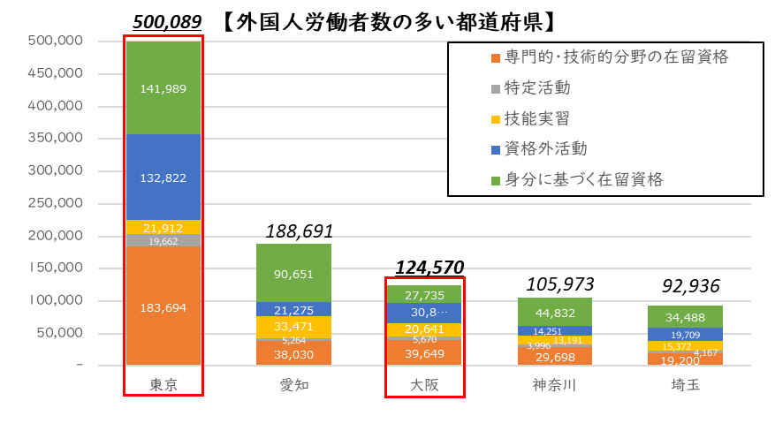
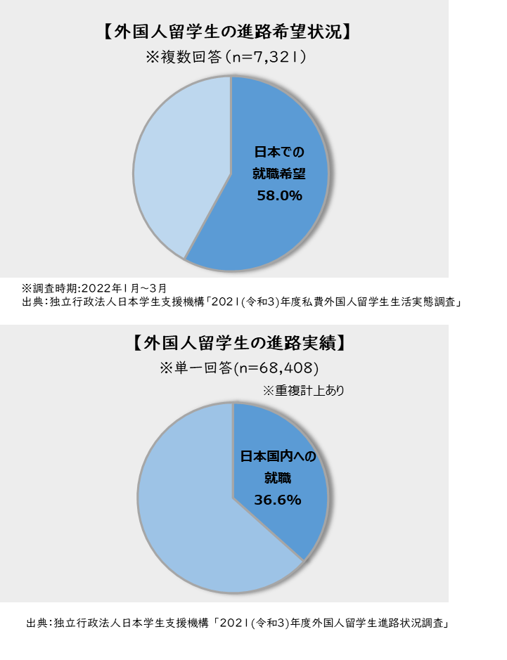
Ⅱ ５ 今後求められる外国人材 （２）技・人・国、留学生
○ 成長をけん引する高度な技術や知識を持つ人材（特に技・人・国）は、東京に集中
○ 留学生のうち、約5８%が「日本での就職」を希望​しているものの、実際に日本国内に就職しているのは留学生の約３７％にとどまる
【在留資格別・外国人労働者の多い都道府県】
順位 | 外国人労働者計 | 専門的・技術的分野 |  |  | 技能実習 | 身分に基づく 在留資格 | 資格外活動 （留学）
 |  |  | うち、技術・人文知識・国際業務 | うち、特定技能
1 | 東京 500,089 | 東京 183,694 | 東京 148,295 | 愛知 9,839 | 愛知 33,471 | 東京 141,989 | 東京 102,232
2 | 愛知 188,691 | 大阪 39,649 | 大阪 27,515 | 大阪 6,629 | 東京 21,912 | 愛知 90,651 | 大阪 25,821
3 | 大阪 124,570 | 愛知 38,030 | 愛知 22,995 | 東京 5,770 | 大阪 20,641 | 神奈川 44,832 | 福岡 18,615
4 | 神奈川 105,973 | 神奈川 29,698 | 神奈川 20,218 | 千葉 4,955 | 埼玉 15,372 | 静岡 38,217 | 愛知 16,329
5 | 埼玉 92,936 | 埼玉 19,200 | 埼玉 11,562 | 埼玉 4,627 | 茨城 14,886 | 埼玉 34,488 | 埼玉 12,968
6 | 千葉 69,106 | 千葉 16,561 | 千葉 9,306 | 静岡 3,347 | 広島 14,236 | 大阪 27,735 | 兵庫 10,609
7 | 静岡 67,841 | 兵庫 12,809 | 兵庫 7,855 | 茨城 3,340 | 千葉 13,418 | 千葉 23,351 | 神奈川 9,106
全国 | 1,822,725 | 479,949 | 318,850 | 79,054 | 343,254 | 595,207 | 258,636
出典：厚生労働省「外国人雇用状況の届出状況（令和4年10月末現在）」
18

Slide 19


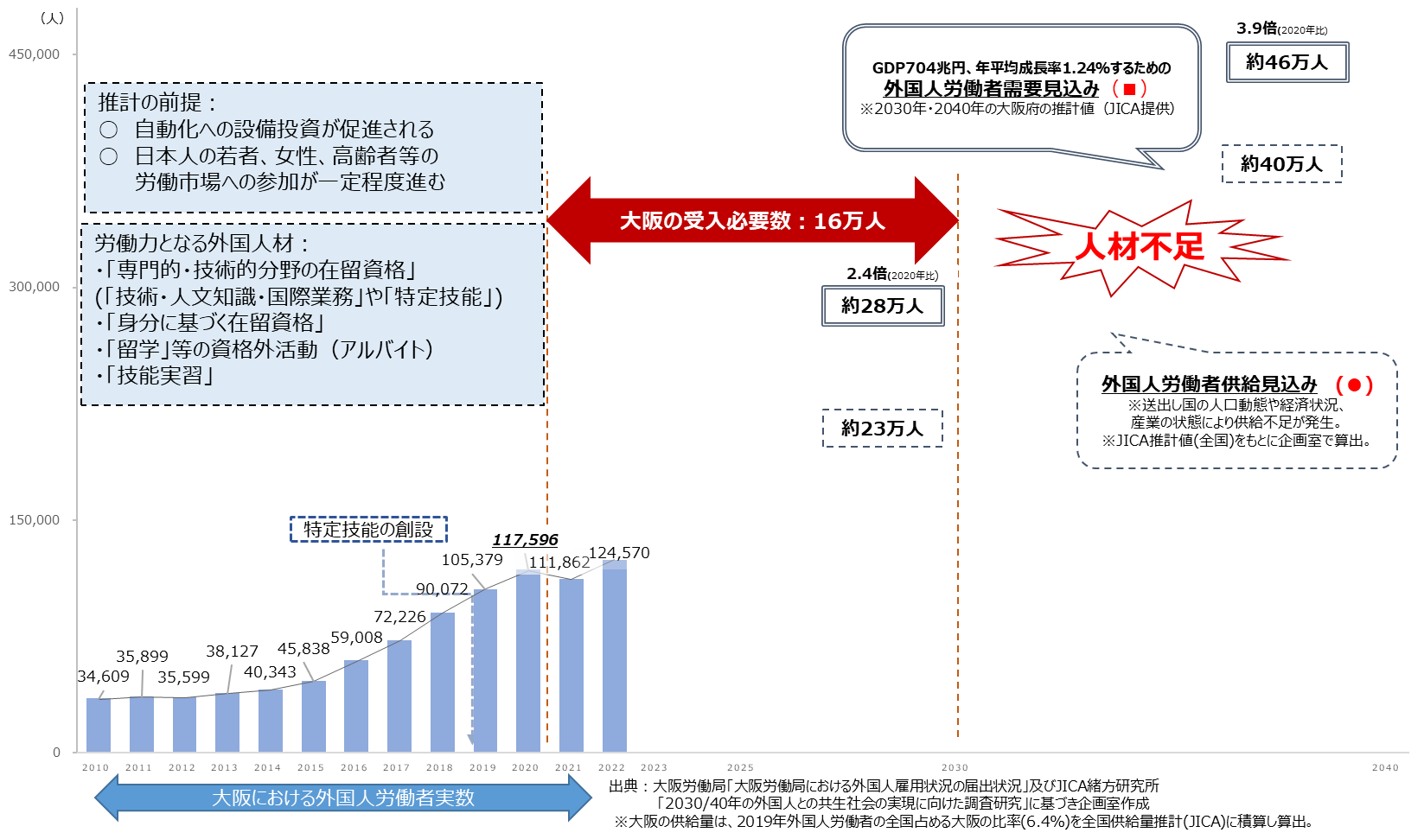
Ⅱ ６ 大阪の成長のために求められる外国人労働者数の長期見通し
○ 国が目標とする経済成長の実現のためには、国内人材の労働参加やIoT等への設備投資の進展を踏まえても、外国人材が不可欠
〇 将来的には、送出し国の経済発展による人材需要の高まりや少子化の進行等で、日本、大阪に来る外国人材は不足の見込み
19

Slide 20
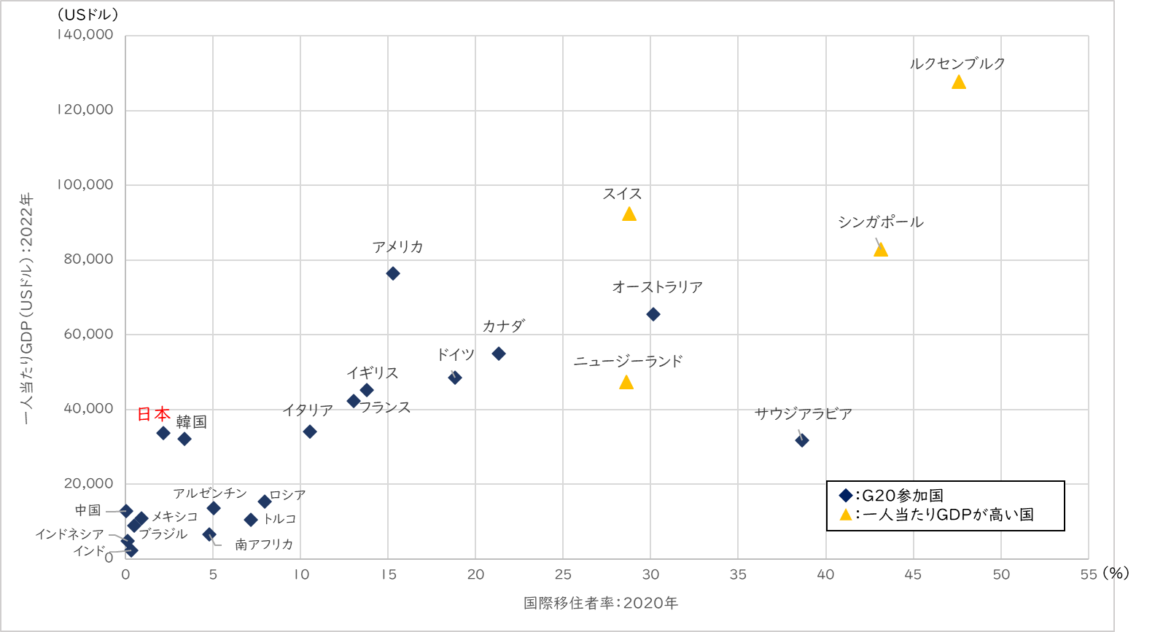
Ⅱ ７ 国籍の多様性と一人当たりGDP
○ G20参加国では、国際移住者率と一人当たりGDPの間に正の相関がみられる
出典：国際移住者率（※１）・・・United Nations（国際連合）「International Migrant Stock 2020」
※１ 各国の外国生まれ又は外国籍の人口統計に基づき推計したもの。日本においては総人口に占める在留外国人の割合に相当する
一人当たりGDP（※２）・・・IMF （国際通貨基金）「World Economic Outlook Database」
※２ USドルへの換算は年平均為替レートベース
20

Slide 21
Ⅱ ８ 今後特に受入れを進めていく産業等・在留資格（1/３）
○ 人手不足が顕著な産業等に、即戦力となる人材の確保を進めるとともに、大阪の成長を支え、さらに新たな価値を創造する人材の受入れを進める
大阪の成長を支え、即戦力となる人材
■人手不足が顕著な産業等においては、外国人材の受入れを積極的に進めていく
■特に「特定技能」は一定の専門性・技能を有し、即戦力として期待される存在
産業等 | 在留資格 | 特徴・求める人材
 | 特定技能
製造業 | ◎ | ○常用労働者数が多く、外国人労働者数も多い産業 ○産業規模が大きく、現場作業に携わる多くの人手が求められている
建設業 | ◎ | ○今後万博・IRを控え、現場作業で緊急性の高いインフラ整備に多くの人手が求められている
宿泊業 | ◎ | ○コロナで影響を受けた分野。今後のインバウンドの拡大に備え、多くの人手が求められている ○宿泊施設におけるフロント、企画・広報、接客、レストランサービス等の宿泊サービスの提供を支える人材
飲食サービス業 | ◎ | ○コロナで影響を受けた分野。今後のインバウンドの拡大に備え、多くの人手が求められている ○飲食物調理や接客、店舗管理など飲食店の運営を支える人材 ○技能実習制度がない。特定技能の受入れが求められている
航空 | ◎ | ○コロナで影響を受けた分野。今後のインバウンドの拡大に備え、多くの人手が求められている ○地上走行支援業務や手荷物・貨物取扱業務などの空港グランドハンドリングや、機体・装備品等を含めた航空機整備など、航空機の安全な飛行を支える人材
介護 | ◎ | ○急速に進む高齢社会のなか、今後も需要は増加する見込み ○施設における入浴や食事などの身体介護や身体介護に伴う支援業務など、施設運営を支える人材
（※）◎は最も受入れを進めていく産業等・在留資格を示す
21

Slide 22
Ⅱ ８ 今後特に受入れを進めていく産業等・在留資格（２/３）
大阪の成長をけん引する人材
■大阪の成長をけん引するため、企業の海外展開やインバウンド対応の業務など外国人材ならではの視点での活躍が期待される
■特に、日本文化に親しみがある留学生からの「技術・人文知識・国際業務(技・人・国)」としての就職は、日本人とのコミュニケーションが取り
やすく、重要な存在
■あわせて、よりよい生活・社会を実現するため、介護分野についてはより専門的な知識・技術を持つ外国人材の受入れが求められる
産業等 | 在留資格 |  | 特徴・求める人材
 | 技・ 人・国 | 介護
製造業 | ◎ |  | ○海外展開に取り組む企業における広報、通訳、翻訳や貿易実務などに携わる高い語学スキルを備えた人材 ○ 現場で働く「特定技能」等の外国人材を指揮・監督し、日本人との橋渡しができる人材 ○設計や生産管理、工程・品質管理に携わる、工学等の高い知識・技術を備えた人材
建設業 | ◎ |  | ○現場で働く「特定技能」等の外国人材を指揮・監督し、日本人との橋渡しができる人材 ○設計・施工管理等に携わる、土木・建築等に関する高い知識・技術を備えた人材
宿泊業 | ◎ |  | ○万博やIRに備え、グローバルな視点と高い言語スキルを有し、企画・広報などを担う人材 ○フロントでの充実したコンシェルジュ業務など訪日客にホスピタリティの高いサービスを提供する人材
飲食サービス業 | ◎ |  | ○万博やIRに備え、グローバルな視点と高い言語スキルを有し、企画・広報などを担う人材 ○複数店舗を管轄するマネージャーなど経営企画に携わる人材
介護 |  | ◎ | ○介護福祉士として、専門的な知識・技術を活かし、高齢者等の様々なニーズに対応できる人材
（※）◎は最も受入れを進めていく産業等・在留資格を示す
22

Slide 23
Ⅱ ８ 今後特に受入れを進めていく産業等・在留資格（３/３）
先端技術分野など万博関連の産業等を中心に、新たな価値を創造する人材
■大阪の成長のため、イノベーションを巻き起こし、新たな価値を創造する人材の確保を進める
■特に自然科学分野に関して技術・知識を有する「技・人・国」は、革新的な製品や技術を生み出す貴重な存在
■また、国際金融都市大阪の実現をめざし、金融分野の「高度専門職」を呼び込んでいく
産業等 | 在留資格 |  |  | 特徴・求める人材
 | 高度 専門職 | 技・ 人・国 | 経営・管理、 企業内転勤
製造業 | ○ | ◎ |  | ○ライフサイエンスやカーボンニュートラル等の先端技術分野など万博関連分野で新たな技術開発等を担う人材 ○これまでにない新たな製品や技術の開発をめざし研究する人材
IT・DX | ○ | ◎ |  | ○多くの分野で情報伝達技術が急速に発達するなか、情報処理の知識を有し、社会の幅広い分野でIT化・DX化の推進を担う人材 ○新たな情報処理技術やその構築等を研究する人材
フィンテック企業等 （国際金融都市関係） | ◎ | ○ | ○ | ○大阪に金融のビジネスチャンスを生み出す人材（金融系外国企業等の拠点設立等）
（※）◎は最も受入れを進めていく産業等・在留資格を示す
（※）高度専門職について：「技・人・国」、「経営・管理」や「企業内転勤」など、いわゆる就労資格（一部を除く。）に該当する活動を行うものであって、本人の学歴や実績等をポイント化し 一定以上のポイントが認められれば、「高度専門職」の在留資格を取得できる。主にエンジニアや文系総合職、経営者や管理者などが該当する。
23

Slide 24
（参考）在留資格等について
就労が認められる在留資格（活動制限あり）
身分・地位に基づく在留資格（活動制限なし）
在留資格 | 該当例
外交 | 外国政府の大使、公使等及びその家族
公用 | 外国政府等の公務に従事する者及びその家族
教授 | 大学教授等
芸術 | 作曲家、画家、作家等
宗教 | 外国の宗教団体から派遣される宣教師等
報道 | 外国の報道機関の記者、カメラマン等
高度専門職 | ポイント制による高度人材
経営・管理 | 企業等の経営者、管理者等
法律・会計業務 | 弁護士・公認会計士等
医療 | 医師、歯科医師、看護師等
研究 | 政府関係機関や企業等の研究者等
教育 | 高等学校、中学校等の語学教師等
技術・人文知識・ 国際業務 | 機械工学等の技術者等、通訳、デザイナー、語学講師等
企業内転勤 | 外国の事務所からの転勤者
介護 | 介護福祉士
興行 | 俳優、歌手、プロスポーツ選手等
技能 | 外国料理の調理師、スポーツ指導者等
特定技能 | 特定産業１2分野の各業務従事者
技能実習 | 技能実習生
在留資格 | 該当例
永住者 | 永住許可を受けた者
日本人の配偶者等 | 日本人の配偶者・実子・特別養子
永住者の配偶者等 | 永住者・特別永住の配偶者等
定住者 | 日系３世,外国人配偶者の連れ子等
就労の可否は指定される活動によるもの
在留資格 | 該当例
特定活動 | ＥＰＡ看護師・介護福祉士、ワーキングホリデー、特定活動46号、建設や造船における技能実習修了生が引き続き従事する場合
資格外活動許可を受ければ一定範囲内で就労可能
在留資格 | 該当例
留学 | 大学,専門学校,日本語学校等の学生
家族滞在 | 就労資格等で在留する外国人の配偶者,子
文化活動 | 日本文化の研究者等
短期滞在 | 観光客,会議参加者等
研修 | 研修生
その他
 | 該当例
特別永住者 | 第2次世界大戦終戦前から引き続き居住している在日韓国人・朝鮮人・台湾人およびその子孫
出典：出入国在留管理庁ホームページより大阪府企画室作成
24

Slide 25
Ⅲ 取組みの方向性
25

Slide 26
１ 受入促進
（１）ヒアリングや調査の実施状況
（２）雇用ステージに応じた現状
①企業の立場から
②外国人材の立場から
（３）今後受入れを進めていく在留資格の雇用ステージ
①雇用ステージ
②雇用ステージ別の施策課題
（４）施策課題に応じた取組みの方向性
26

Slide 27
Ⅲ １ 受入促進 （１）ヒアリングや調査の実施状況
〇 外国人材の雇用に関する現状を把握し、課題を整理するため、外国人材の就職を支援している機関等へのヒアリングを実施
〇 これまでの調査やヒアリング結果をもとに企業、外国人材の双方の視点から現状の整理を行った
＜ヒアリング＞
実施期間 | 2022年９月～１２月
ヒアリング対象 | 行政機関、経済団体、支援機関、企業、専門学校等
ヒアリング項目 | 今後特に受入れを進めていく在留資格における就労ステージに応じた現状
＜調査＞
R1年度 | ■外国人材の円滑な受入れ促進と共生社会づくりに向けたアンケート調査 ・特定産業14分野に属する府内事業者における外国人雇用に係るアンケート調査 調査実施期間：2019年10月7日～10月28日
R２年度 | ■コロナ禍における外国人の雇用状況等に係るアンケート調査 ・外国人雇用事業者等アンケート調査 調査実施期間：2021年1月27日～2月26日 ・外国人労働者・留学生等アンケート調査 調査実施期間：2021年1月27日～2月26日
R3年度 | ■外国人材受入促進に向けたヒアリング調査 ・調査対象：「外国人雇用事業者等アンケート調査」の対象企業のうち１８社、支援機関・団体８事業者 ・調査実施期間：2021年6月1日～7月28日

Slide 28
Ⅲ １ 受入促進 （２）雇用ステージに応じた現状 ①企業の立場から（１/2）
在留資格 | 採用前 | 採用時 | 採用後
高度専門職、 技人国 | ＜人材ニーズ＞ 〇高度人材のニーズが世界的に高まっている 〇年収の違いにより、人材を呼び込むための手法が異なる 〇営業等の文系の人材は確保できているが、理系の人材が確保できておらず、直接海外の大学にアプローチしている企業もある 〇高度人材は東京に集中している 〇将来的には世界レベルのホスピタリティ人材や稼ぐ人材が求められる。 ＜企業の意向＞ 〇大企業が高度人材の確保を活発化させており、それに触発されて中小企業も追随している 〇販路開拓、海外進出等で人材需要が高まっている【製造業、卸売、小売、サービス業】 〇海外拠点がある企業は外国人材雇用に関心が強い 〇外国人を雇うイメージがつかない | ＜企業と外国人材のマッチング＞ 〇企業と外国人材との交流会やインターンシップなど、双方が情報を得る機会が不足し、欲しい人材と巡り合わない 〇留学生と企業との合同説明会など、マッチングの機会が不足 〇インターンシップ後、企業と人材をマッチングするには、在留資格に対応するよう企業の業務の切り出しや外国人材の適性を見極めてコーディネートする専門スキルが必要だが、コーディネーターが不足 ＜企業の受入環境＞ ○採用や雇用に際して届出が必要で、制度が複雑・煩雑 〇留学生を雇用する場合、卒業までに在留資格の変更など、必要な手続きが完了せず、雇用できない場合がある 〇外国人雇用経験の無い企業は、特に手続きなどがわからない 〇採用時の入管手続きまで支援してやっと外国人を採用する企業が出てくるというのが実態【製造】 〇一定の日本語能力がマストという中小企業が多い | ＜企業の受入環境＞ ○社内にロールモデルがおらず、外国人材が活躍するためのノウハウや情報が不足 〇技人国の場合、従事できる業務が限定的で、現場の実態と会わない【宿泊・飲食】 〇日本と出身国との就労文化・スタイルの違いに対する受入側と外国人材の相互理解に苦慮 ＜採用後の効果＞ 〇外国人材の採用の効果として、勤勉で優秀な人材が多く社内人材の良い刺激になっている ＜日本語教育＞ ○（高度人材であっても）日本語教育が必要 〇安価で日本語教育を受けられる場が少ない

Slide 29
Ⅲ １ 受入促進 （２）雇用ステージに応じた現状 ①企業の立場から（2/2）
在留資格 | 採用前 | 採用時 | 採用後
特定技能 | ＜企業の認識＞ ○人手不足の解決策として、外国人材が思い浮かばないことや、採用したいと思わない、費用をかけたくないといった心理的抵抗感がある 〇高齢化する調理現場で、外国人雇用の心理的ハードルが高い【飲食】 〇採用に費用をかけるという発想がなく、外国人を雇用する場合、支援機関に支払う経費に否定的【飲食】 ○産業分野協議会への加入が条件となり、加入の費用が負担。かつ加入手続きに時間を要する【建設業】 〇送出機関や監理団体等の体制が整っており企業の事務負担の少ない技能実習に比べ、企業単独で受入体制整備が必要な特定技能制度は敬遠されがち。 ＜人手不足＞ 〇万博に向け、さらなる人手不足が予想される【建設、宿泊、飲食(サービス)】 〇なお、技能実習の管理団体は特定技能の支援機関も兼ねていることが多く（利益になるので）同じ分野であれば技能実習から特定技能への移行を支援していると推測 | ＜企業の受入環境＞ 〇特定技能の採用に関するセミナー等に企業が集まらない 〇採用や雇用に際して届出が必要で、制度が複雑・煩雑 〇外国人雇用経験の無い企業は、特に手続きなどがわからない【製造】 〇分野別協議会に対して提出する特定技能受入計画について、認定が下りるまで３～４か月程度かかる事例もある 〇毎月の登録支援機関への支援料の支払いなど、経費がかかる ＜人材ニーズ＞ 〇危険な作業を伴う現場では、日本語を一定理解している人材が望ましく、技能実習生等、日本で勤務経験のある人材のニーズが高い傾向【製造】 〇技能実習を終了した方には特定技能への移行を勧めているが、特定技能になると住居の提供を受けられないとして、移行を躊躇する外国人の方がみられる【建設】 | ＜企業の受入環境＞ ○社内にロールモデルがおらず、外国人材が活躍するためのノウハウや情報が不足 〇インバウンドの増加を見込んで、管理者（店長）に育てていきたいと考えているが、過去に事例が無く、ノウハウが不足【飲食】 〇ハラスメントなど、労働環境に課題があると感じている【飲食】 ○資格外活動(アルバイト)の場合、労働時間が週28時間までであり、管理に手間がかかり、シフトにいれにくくかったため、特定技能制度を活用【飲食】 〇特定技能は転職が自由となっており、せっかく育てた人材が別の企業に転職することはデメリットと感じる ＜採用後の効果＞ 〇外国人材を採用することで、会社に活気が戻って雰囲気がよくなった
技能実習 | ＜制度のニーズ＞ 〇制度の歴史が長く、製造、建設、介護のニーズが高い 〇過去の経過から技能実習制度がなくなるのは企業、監理団体とも耐えられないと思われる |  | ＜制度の特徴＞ 〇特定技能と違い、３年間は企業に残ってくれることが魅力 〇拘束時間が長くきついため、技能実習の建設で働いていた人が、特定技能の食品加工業をめざす事例が多い。【建設】
身分に基づき 在留する方 （求職者） | ＜日本語の習得＞ ○日本人や永住者の配偶者の場合、家庭で使用する言語によって、日本語の習得が難しい場合があり、採用につながらない | ＜雇用の手続き＞ ○雇用に際して届出が必要で手間がかかる

Slide 30
Ⅲ １ 受入促進 （２）雇用ステージに応じた現状 ②外国人材の立場から（１/2）
在留資格 | 就職前 | 就職時 | 就職後
高度専門職、 技人国 | ＜日本の評価＞ 〇円安の影響もあり日本離れが進んでいると言われるが、安定して働ける、住みやすいといった一定の評価は得ている 〇日本の魅力が低下しており、ベトナムからの留学生が、賃金の高い台湾・韓国・オーストラリアに流れている ＜留学生の意向＞ 〇留学生は自国に進出している日本企業に就職したいという希望が強く、企業情報を持っている府、経済団体等との連携が望ましい 〇母国での就職を希望する傾向がある 〇中小企業ではなく、大企業への就職意欲が高い | ＜留学生の就職＞ 〇日本の就職慣行に馴染みがなく、就職のタイミングを逸してしまい、就職を希望するにも関わらず帰国となる場合がある 〇企業（特に中小企業）の情報が少なく、企業と出会う機会が少ない 〇外国人材向けの採用情報が少ない | ＜外国人材の意向＞ 〇2020～21年はコロナの影響もあり希望通りの就職ができておらず、外国人材の転職意向も活発 〇キャリアパスの意識が強く、ジョブ型雇用を求める傾向がある 〇技人国から高度専門職等に変更するための相談が多い ＜企業の受入環境＞ ○日本と出身国との就労文化・スタイルの違いに対する受入側と外国人材の相互理解が不足 〇就職後定着につなげるには、母国語での相談体制が求められている。

Slide 31
Ⅲ １ 受入促進 （２）雇用ステージに応じた現状 ②外国人材の立場から（２/2）
在留資格 | 就職前 | 就職時 | 就職後
特定技能 | ＜技能試験等＞ 〇現在はタイ・インドネシア・フィリピン・ネパールで試験を実施。今後、二国間協定締結国が増えれば、各国の情勢も見つつ、試験実施地を変更・拡大【製造】 〇日本語学校において、来年4月に特定技能取得のコース（ビルクリーニング、飲食、宿泊を想定）を設置予定 ＜外国人材の意向＞ 〇特定技能の場合、住居確保のための支援は受けられるが、技能実習と異なり住居と食事を自力でまかなわなければならないので、家賃手当てや社員寮がある企業に就職したがる傾向がある ＜留学生の意向＞ 〇帰国を見越した箔づけのため、知名度の高い飲食店・ホテルへの就職意欲が高い【飲食・宿泊】 〇日本の就職活動慣習に対する認識が不足 | ＜在留資格手続き等＞ 〇留学生や技能実習生が、特定技能の試験に合格しても、在留資格変更の手続きを外国人が自分で行うのは困難 〇技能実習から分野を変更して特定技能に移行する際は、支援機関による支援を受けないと難しい 〇現在日本で働く特定技能は、技能実習からの移行が90％強【製造】 〇特定技能の飲食の試験は抽選制で、受験できない留学生もいる【飲食】 ＜留学生の就職＞ 〇卒業時までに、特定技能の試験合格と内定の２つが揃い、在留資格変更許可がおりている状態でなければならない 〇特定技能の試験を知らず、日本で就職できなかったためやむなく帰国する留学生もいる 〇専門学校生が有償インターンップに参加する場合、労働時間が週28時間を超える場合の手続きが知られておらず、日本人学生と同じ条件のインターンシップに参加できない 【飲食】 ＜技能実習からの就職＞ 〇特定技能の場合、住居確保のための支援は受けられるが、技能実習と異なり、必ずしも住居が提供されないため、住まい探しや敷金の準備などに対応が困難な場合がある | ＜企業の受入環境＞ 〇就職後定着につなげるには、母国語での相談体制が求められている ＜その他＞ 〇在留期限のない2号の対象分野の拡充が望ましい 〇労働相談件数が多い【建設】 〇拘束時間が長い建設から食品加工製造業に転職を希望する人が多い【建設】 〇賃金などの待遇面向上を期待して特定技能に移行する技能実習生はいる【特に建設】 〇日本語を使って働きたいという理由で介護分野や飲食サービス業等異業種への転職も多い
技能実習 | ＜制度のニーズ＞ 〇制度の歴史が長く、製造業、建設業、介護のニーズが高い | ― | ＜労働相談＞ 〇労働相談件数が多い【特に建設】
身分に基づき 在留する方（求職者) | ＜日本語の習得＞ ○日本人や永住者の配偶者の場合、家庭で使用する言語によって、日本語の習得が難しい場合がある

Slide 32
Ⅲ １ 受入促進 (３) 今後受入れを進めていく在留資格の雇用ステージ ①雇用ステージ
○ Ⅱで今後受入れを進めていくとした在留資格を持つ外国人材の雇用ステージは、下表のとおり
 |  | 採用前・就職前 | 採用時・就職時 | 採用後・就職後
 | （海外にいる外国人）
［高度専門職、技人国】
社会人
(高度専門職、技人国)
採用活動
・就職活動
在留手続（在留資格の取得・変更）
留学生
（大学生・専門学校生）
雇用ステージ
〇マッチング
〇企業と外国人材との交流会、インターンシップ等
〇情報収集（採用情報）
（必要に応じて） 転職
海外
大学生
専門学校生
［特定技能］
雇
用
契
約
就労開始
スキルアップ
特定技能
海外試験合格者
定着
技能実習
2号修了者
〔身分・地位に基づく
在留資格］
定住者、日本人の配偶者（現在就職していない方）等
〔転職］
在留資格の変更が無い場合

Slide 33
Ⅲ １ 受入促進 (３) 今後受入れを進めていく在留資格の雇用ステージ ②雇用ステージ別の施策課題
採用前・就職前 | 採用時・就職時 | 採用後・就職後
海外にいる外国人材が働く場として大阪を選んでいない ・海外展開を拡大若しくは新たに取り組む意向を持つ企業が増え、外国人材のニーズがある中、日本で働く高度な技術や知識を持つ外国人材（技・人・国など）は東京を選び、大阪は選ばれていない | 企業に外国人材の採用に必要な知識が不足している ・外国人材を雇用する場合、日本人を雇用する場合に比べて、国への届出などの手間がかかる ・特定技能の場合、毎月の登録支援機関への支援料の支払いなど、経費がかかる ・留学生を雇用する場合、卒業までに在留資格の変更などの必要な手続きが完了せず、雇用できない場合がある ・技能実習から特定技能への移行にあたり、技能実習生受入れ企業に特定技能制度の情報が不足し、移行手続きに時間を要する場合がある 外国人材に日本の就職慣行の知識が不足している ・日本で働きたい外国人材が日本の就職慣行に馴染みがなく、就職のタイミングを逸して、帰国している場合がある 適切なマッチングの機会が不足している ・外国人材向けの採用情報が少ない ・企業と外国人材との交流会やインターンシップなど、双方が情報を得る機会が不足 ・合同企業説明会など、マッチングの機会が不足 ・マッチングには、在留資格に対応するよう企業の業務の切り出しや外国人材の適性を見極めてコーディネートする専門スキルが必要だが、専門スキルを持つ人材が不足 就職に伴う生活環境の変化に対する支援が不足している ・特定技能の場合、住居確保のための支援は受けられるが、技能実習と異なり、必ずしも住居が提供されないため、住まい探しや敷金の準備など対応が困難な場合がある | 外国人材が働きやすい職場環境になっていない ・外国人材が働く上で必要な日本語が身についていない場合がある一方、日本人も「やさしい日本語」の利用がされていないなど、日本語での意思疎通が不十分な場合がある ・文化や習慣の違いから、日本人と外国人の相互理解が進んでいない場合がある ・外国人材が職場内で相談できる体制が整っていない企業が存在している 外国人材が活躍できる職場環境になっていない ・外国人材が活躍するためのキャリアパスが確立されていない ・ジョブ型雇用を求める外国人材にとって、業務上の役割や仕事内容が明文化されていない
企業に外国人材受入れの理解が不足している ・長期的な人手不足の中、外国人材を雇うイメージがつかない企業が存在している 日本での就職を希望しながら就職できていない外国人材が存在 ・留学生の６割が日本での就職を希望しているにも関わらず、実際に日本で就職しているのは４割にとどまっている ・留学生に中小企業の情報や魅力が届いていない

Slide 34
Ⅲ １ 受入促進 (４) 施策課題に応じた取組みの方向性（1/３）
（凡例）
…企業向けの取組み
…外国人材向けの取組み
【採用前・就職前】
企
１．施策課題：海外にいる外国人材が働く場として大阪を選んでいない
人
大阪で働く魅力のプロモーション
・各国政府、現地の大学、支援機関、大阪府内の外国人コミュニティのネットワークを活用し、海外にいる外国人材に向けて多言語で情報発信。発信内容は、大阪の企業の魅力や大阪で活躍している外国人材の成功事例など受入促進に関するもの。
・生活に関する支援情報や大阪の都市魅力など、働くために不可欠である共生社会に関する情報も併せて提供
海外人材へのアウトリーチ
・大阪の企業が海外で実施する「企業と外国人材との交流会の開催」や、「大阪の企業が開催するインターシップに海外から直接参加する」など、双方が情報を得る機会を提供
・大阪の企業が海外で実施する「合同企業説明会の開催」など、海外にいる外国人材と企業とのマッチング機会を提供
人
企
人
２．施策課題：企業に外国人材受入れの理解が不足している
企業の理解促進
・企業の課題を明らかにし、どのような人材が必要かの相談やコンサルティングを実施
・即戦力となる外国人材の確保により、人手不足を克服した成功事例や活用ノウハウを伝えるセミナーなどを実施
・新たな価値を創造する外国人材の獲得により、新たな事業展開を実現したり生産性が向上した成功事例や活用ノウハウを伝えるセミナーなどを実施
企
３．施策課題：日本での就職を希望しながら就職できていない留学生が存在
日本での就職を希望する留学生に対する就職支援の実施
・日本での就職を希望する留学生に対して、就職慣行を周知し、就職のタイミングを逃さない支援体制を整備
・留学生の受入環境が整っている中小企業の魅力を発信
人

Slide 35
Ⅲ １ 受入促進 (４) 施策課題に応じた取組みの方向性（２/３）
【採用時・就職時】
４．施策課題：企業に外国人材の採用に必要な知識が不足している
外国人材採用に向けた企業支援の実施
・外国人材の採用や在留資格の移行手続きがスムーズに進むよう、在留資格別に外国人材採用の手続きや受入れのために必要な準備をまとめたノウハウ集を業界団体や経済界などを通じて企業に周知。あわせて、施策を担当する行政職員へも周知
・在留資格別に、資格手続きのサポートや、支援機関へつなぐなど、外国人材採用に必要な支援を実施
企
５．施策課題：外国人材に日本の就職慣行の知識が不足している
就職活動に必要な知識の提供
・在留資格別に、求人情報のとり方、履歴書の書き方、面接の受け方など就職活動の手法や在留資格による働き方の違い
などをまとめたノウハウ集を支援機関や学校などを通じて提供
・留学生に対して、大学等を通じた日本の就職慣行を周知し、就職のタイミングを逃さないサポート体制を整備
人
６．施策課題：適切なマッチングの機会が不足している
安定した雇用に結びつくマッチングの強化
・在留資格別の「外国人材の採用意欲のある企業と外国人との交流会」やインターンシップの開催など、双方の情報収集や、
トライアル受入れとなる機会を提供
・在留資格別の合同企業説明会や面接会の開催など、企業と外国人材とのマッチング機会を提供
・企業に対して、在留資格に対応するような業務の切り出しや外国人材の適正を見極めてコーディネートする専門スキルを持つ機関へのつなぎなど、マッチングに対する支援体制を整備
・外国人材採用に関する優良事例企業情報の公表・情報提供
企
人
７．施策課題：就職に伴う生活環境の変化に対する支援が必要
就職に伴う生活環境の変化に対する支援の実施
・外国人材が安心して就職できるよう、住まい探しや引越しの手続き、銀行口座開設など、生活環境の変化に対する相談や、支援機関へのつなぎなどの支援を実施
人

Slide 36
Ⅲ １ 受入促進 (４) 施策課題に応じた取組みの方向性（３/３）
【採用後・就職後】
８．施策課題：外国人材が働きやすい職場環境になっていない
外国人材が働き続けられるよう職場定着支援
・外国人材に対するビジネス日本語の研修や日本人従業員に対する「やさしいにほんご」など平易な日本語研修の実施など、日本語での意思疎通ができる職場環境を整備
・日本人と外国人の双方が文化や習慣に興味を持ち、違いを認識するための研修や交流会の実施など、相互理解を進める職場環境を整備
・外国人材が日常の困りごとなどを相談できる体制を企業内に整備
企
９．施策課題：外国人材が活躍できる職場環境になっていない
外国人材が活躍できる職場環境整備
・企業の経営者や採用担当者に対して、外国人材採用を通じて新たな事業展開に結び付いた企業など、先進事例を紹介するセミナーなどを実施
・外国人材に対する能力開発の機会の提供やメンター制度の導入など、キャリア形成上の課題解決につながる知識やノウハウを提供するセミナーやコンサルティングを実施
企

Slide 37
２ 共生推進
（１）府内在留外国人の状況
①市町村別
②国籍別
③在留資格別
（２）調査やヒアリングの実施状況
（3）外国人材の暮らしの現状
①日常生活
②日本語の習得
（4）共生推進における施策課題
（5）施策課題に応じた取組みの方向性
37

Slide 38
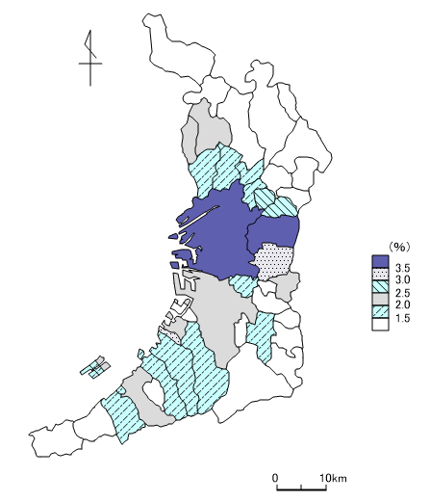
Ⅲ ２ 共生推進 （１）府内在留外国人の状況 ①市町村別
〇大阪府内市町村における在住外国人の割合は、大阪市(5.５６%)をはじめ、７市町で全国平均(2.３９%)以上となっている
全国平均以上
※外国人の割合（全国平均）：2.３９％
◇外国人の割合が多い市町村（2023年1月1日時点）
 | 市区町村名 | 総人口 | 外国人人口 | 外国人の割合
1 | 大阪市 | 2,741,587 | 152,560 | 5.56%
2 | 東大阪市 | 480,137 | 19,378 | 4.04%
3 | 忠岡町 | 16,675 | 537 | 3.22%
4 | 八尾市 | 261,998 | 8,056 | 3.07%
5 | 門真市 | 117,937 | 3,494 | 2.96%
6 | 大東市 | 117,294 | 2,985 | 2.54%
7 | 柏原市 | 67,226 | 1,664 | 2.48%
8 | 泉佐野市 | 98,545 | 2,124 | 2.16%
9 | 箕面市 | 139,128 | 2,970 | 2.13%
10 | 池田市 | 103,074 | 2,144 | 2.08%
11 | 泉大津市 | 73,282 | 1,517 | 2.07%
12 | 堺市 | 821,428 | 16,601 | 2.02%
13 | 守口市 | 142,014 | 2,763 | 1.95%
14 | 摂津市 | 86,457 | 1,666 | 1.93%
15 | 富田林市 | 108,105 | 1,980 | 1.83%
16 | 松原市 | 116,966 | 2,045 | 1.75%
17 | 岸和田市 | 189,396 | 3,184 | 1.68%
18 | 吹田市 | 381,316 | 6,350 | 1.67%
19 | 豊中市 | 407,695 | 6,659 | 1.63%
20 | 和泉市 | 183,761 | 2,960 | 1.61%
21 | 田尻町 | 8,498 | 135 | 1.59%
22 | 貝塚市 | 83,156 | 1,296 | 1.56%
23 | 泉南市 | 59,635 | 916 | 1.54%
24 | 岬町 | 14,793 | 218 | 1.47%
25 | 藤井寺市 | 63,336 | 929 | 1.47%
26 | 茨木市 | 284,921 | 4,139 | 1.45%
27 | 寝屋川市 | 227,544 | 3,277 | 1.44%
28 | 枚方市 | 396,252 | 5,270 | 1.33%
29 | 羽曳野市 | 108,961 | 1,374 | 1.26%
30 | 四條畷市 | 54,765 | 637 | 1.16%
31 | 高槻市 | 348,530 | 3,840 | 1.10%
32 | 能勢町 | 9,267 | 102 | 1.10%
33 | 河南町 | 14,995 | 163 | 1.09%
34 | 高石市 | 56,992 | 598 | 1.05%
35 | 太子町 | 12,959 | 127 | 0.98%
36 | 阪南市 | 51,579 | 468 | 0.91%
37 | 大阪狭山市 | 58,292 | 528 | 0.91%
38 | 河内長野市 | 100,484 | 858 | 0.85%
39 | 熊取町 | 43,013 | 360 | 0.84%
40 | 島本町 | 31,646 | 259 | 0.82%
41 | 交野市 | 77,363 | 624 | 0.81%
42 | 豊能町 | 18,526 | 138 | 0.74%
43 | 千早赤阪村 | 4,893 | 25 | 0.51%
池田市
箕面市
門真市
大東市
大阪市
東大阪市
八尾市
柏原市
泉大津市
堺市
忠岡町
泉佐野市
出典：総務省「住民基本台帳に基づく人口、人口動態及び世帯数」令和５年1月1日現在

Slide 39
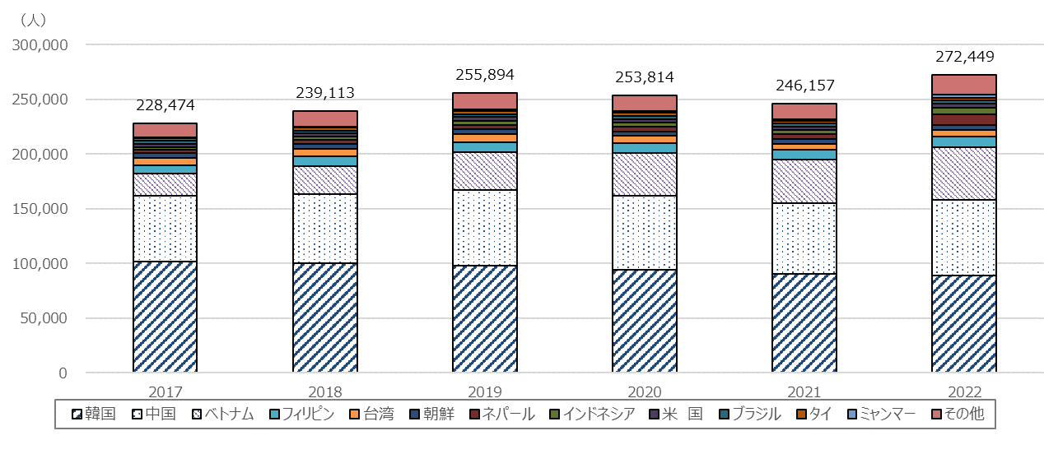
Ⅲ ２ 共生推進 (１)府内在留外国人の状況 ②国籍別
〇 大阪府に在留する外国人は、新型コロナウイルスによる入国制限等により一時的に減少したが、長期的に増加傾向
〇 国籍別では、韓国籍と中国籍で約６割以上を占める。近年、ミャンマー、ベトナム、ネパール、インドネシアが増加しており、府内在留外国人の国籍は多様化している
国・地域 | 2017 | 2018 | 2019 | 2020 | 2021 | 2022
韓国 | 102,147 | 100,430 | 98,350 | 94,447 | 90,873 | 89,305
中国 | 60,024 | 63,315 | 68,617 | 67,229 | 64,185 | 69,101
ベトナム | 19,789 | 25,641 | 34,603 | 39,184 | 39,836 | 47,577
フィリピン | 7,895 | 8,471 | 9,319 | 9,390 | 9,247 | 10,173
台湾 | 6,620 | 7,058 | 7,594 | 6,285 | 5,516 | 6,070
朝鮮 | 4,943 | 4,754 | 4,472 | 4,301 | 4,148 | 4,001
ネパール | 2,537 | 3,053 | 3,775 | 4,130 | 4,622 | 10,069
インドネシア | 2,713 | 3,164 | 3,866 | 3,981 | 3,795 | 6,361
米 国 | 2,999 | 3,140 | 3,304 | 3,128 | 3,032 | 3,404
ブラジル | 2,531 | 2,689 | 2,829 | 2,769 | 2,693 | 2,731
タイ | 2,319 | 2,474 | 2,675 | 2,656 | 2,395 | 2,761
ミャンマー | 638 | 797 | 1,183 | 1,523 | 1,502 | 2,919
その他 | 13,319 | 14,127 | 15,307 | 14,791 | 14,313 | 17,977
合 計 | 228,474 | 239,113 | 255,894 | 253,814 | 246,157 | 272,449
出典：法務省「在留外国人統計」
（各年12月末時点）

Slide 40
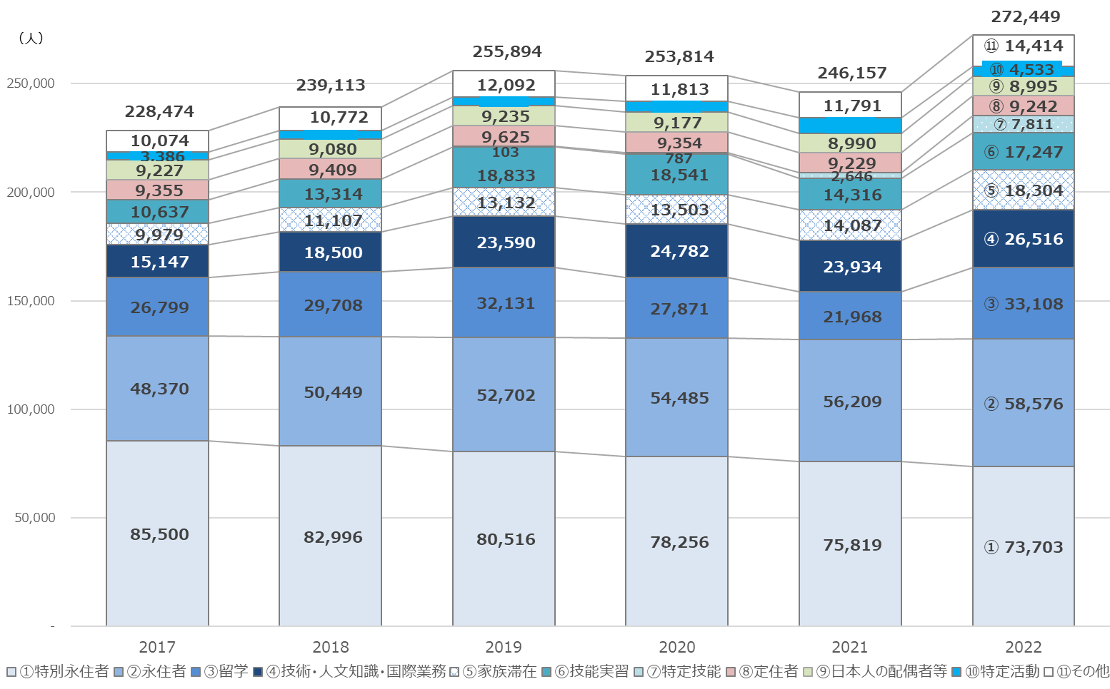
Ⅲ ２ 共生推進 （１）府内在留外国人の状況 ③在留資格別
〇 在留資格別では、特別永住者が減少する中、「技術・人文知識・国際業務」「技能実習」、「家族滞在」等が増加
〇 2020年～２０２１年はコロナ禍により「留学」、「技能実習」等が減少したが、２０２２年には持ち直し、特定技能も増加
※在留資格は、2022年末で多い順（特定技能を除く）
出典：法務省「在留外国人統計」（各年12月末時点）

Slide 41
Ⅲ ２ 共生推進 （２）調査やヒアリングの実施状況
〇生活支援や日本語の習得に関する支援等を含め、幅広に現状を把握するため、多くの外国人が居住する市や外国人との交流活動に取り組んでいる支援団体等へのヒアリングを実施した
〇併せて、外国人に対する情報発信、相談支援の現状を把握するため、多くの外国人が居住する市や外国人の支援を行う支援団体等に調査を実施
〇調査やヒアリング結果、過去のアンケート調査をもとに、外国人材の暮らしに関する現状の整理を行った
＜ヒアリング＞
実施期間 | 2022年９月～１２月
ヒアリング対象 | 市、支援団体等
ヒアリング項目 | 外国人に対する情報発信、相談支援、生活支援、日本語習得に関する支援等の現状
＜外国人に対する情報発信、相談支援に関する調査＞
実施期間 | 2022年12月28日～2023年１月13日
調査対象 | 府内10市町、支援団体5団体
調査項目 | 外国人に対する情報発信、相談支援の現状
＜調査＞
R1年度 | ■外国人材の円滑な受入れ促進と共生社会づくりに向けたアンケート調査 ・大阪市外国人住民アンケート調査 調査実施期間：2019年10月15日～11月4日 ・府内市町村外国籍住民施策調査 調査実施期間：2019年8月16日～9月17日

Slide 42
Ⅲ ２ 共生推進 (3)外国人材の暮らしの現状 ① 日常生活
主体 | 現状・課題
外国人 | <日常生活での困りごと> 〇生活での困りごとは「住居探し」、「病院での受診」、「子育て」など多岐に渡る 〇口座開設等がうまくできない、病院にかかるときや住居探しで困る等、日常の困りごとの積み重ねが「日本は住みにくい」といった評価につながる 〇支援に関する希望は、「どこに相談すればよいかを適切に教えてほしい」「オンライン(SNS含む) で相談に応じてほしい」が多い 〇細かい内容は、母語で相談したい人が多い
行政 支援団体 | ＜相談窓口＞ 〇相談内容は社会保険、年金、住まいなど多岐に渡っており、相談の詳細を把握し適切に対応するためには、専門知識をもつ相談員が、母国語や分かりやすい平易な日本語を使って相談を受けることができる体制が求められている 〇相談内容によっては、支援元が複数の役所や団体にまたがるケースがあり、横断的な対応が必要となるが、相談窓口と企業、支援団体が連携できていない 〇各種相談窓口や専門機関が連携した専門的な相談への対応が求められている 〇相談体制の質（専門性や多言語対応）・量（相談員の数の確保）の向上が必要と考えている 〇相談窓口が安心できる相談場所として認識されておらず、失踪した元技能実習生などの支援すべき対象者が相談を躊躇しているとも考えられる ＜情報発信＞ 〇行政からの文書は難しい言葉を使用しがちで、行政側が知らせたい情報が伝わりづらい場合がある 〇外国人向けの多言語化した支援情報を様々な媒体で発信している機関でも、情報が必要な人に届いているかわからず、関係機関との連携による発信体制の整備や発信内容の拡充を希望している 〇いわゆる「ニューカマー」が増加し、外国人のコミュニティとの接点が希薄と感じている 〇母国が同じコミュニティや子育て世帯のネットワークによる情報は伝わるが、行政からの情報は伝わりにくい 〇外国人がどのような情報を欲しているか、把握できていない場合がある 〇外国人住民が多い市や一部の支援団体は、外国人住民の国籍によりSNSの種類を使い分けるなど、情報発信手法を工夫している ＜支援体制＞ 〇保険センターでの検診や小・中学校の懇談会などでの通訳・翻訳に従事するボランティアの確保に苦慮 〇支援対象者との信頼関係を重視してボランティア募集時に最低２年間等の要件を設けているため、ボランティアの確保が課題
社会 | ＜外国人の地域参画＞ 〇外国人が日本語を学んでいないと、職場以外でのコミュニケーションが取れず、地域の活動に参加していくことが難しい。外国人だけでなく、地域の日本人住民等の外国人材を受け入れる側がどう対応するかも重要。

Slide 43
Ⅲ ２ 共生推進 (3)外国人材の暮らしの現状 ②日本語の習得
主体 | 現状・課題
外国人 | ＜働く外国人の日本語学習＞ 〇在留資格を問わず、雇用する外国人材に職場で必要な最低限の日本語を求める企業が多い 一方、受入れ企業では外国人従業員の日本語教育の対応ができず、地域の識字・日本語教室を案内している企業もある ○日本語学習意欲があっても、就業時間外に安価で学習できる場が見つからず、学習できていない外国人がいる ＜帯同家族の日本語学習＞ 〇外国籍の親が日本で就労した後、配偶者や子ども等の家族を呼び寄せる場合、来日時の年齢によって日本語習得に差が生じる ・小学校入学前に来日した子どもの場合、幼稚園や保育所に入れないと、友達ができず、日本語の習得の機会が無い ・来日する子どもによっては日本語の習得が不十分で、中学卒業後の進学や就職といった進路選択にどのようにつなげていくか、苦慮している市町村もある ○文部科学省調査（2017年）では、日本語指導が必要な高校生等の中退・進路状況は、全高校生と比べ、中退率は7.4倍、進学も就職もしていない者の率は2.7倍、就職者における非正規就職率は9.３倍 〇子ども向けの日本語教室は保護者の送り迎えが必須の場合があるが、保護者の就業時間中だと対応できない
受入れ側 | ＜日本語教室等の学習支援＞ 〇日本語教室等（識字・日本語教室、日本語教室、学習支援教室）はボランティアに支えられている面があり、ニーズのある全ての外 国人を受け入れることができていない 〇日本語教室等の運営を担う人材や学習支援を行うボランティアが不足している 〇日本語教室等のボランティアには教員免許や日本語指導の資格を求めていないことから、全く日本語が話せない方の対応は難しい。 〇日本語教室等によって、日本語指導の体制に差がある 〇地域のNPO団体が開催している学習支援教室に、多様化した外国にルーツのある子どもが増加している ＜日本人側の意識＞ 〇「やさしい日本語」もツールの一つとして進めるべきではあるが、万能ではない点には留意が必要 〇職場で外国人従業員とコミュニケーションをとるために、日本人従業員も伝わりやすい平易な表現を使う等の努力が必要

Slide 44
Ⅲ ２ 共生推進 (4)共生推進における施策課題
日常生活 | 外国人支援の相談窓口が十分な機能を発揮できていない ・外国人は、在留資格の取得や更新、口座開設、就職、住居確保、医療機関の受診、出産、子育て・教育など、ライフステージに応じた 様々な課題に直面しており、個々の事情に応じた相談を希望している ・多言語対応や専門的な相談の対応が不十分と考えている市や支援団体がある ・大阪府国際交流財団、外国人住民が多い市や一部の支援団体は、外国人の相談に対応する専門の窓口を設置しているものの、専用 の相談窓口が認識されておらず、本当に相談が必要な人が相談できていない可能性がある 情報が必要な外国人に十分に届いていない ・外国人がどのような情報を必要としているか、把握できていない場合がある ・多言語対応や伝わりやすい日本語等の発信が不十分と考えている市や支援団体がある ・コミュニティと連携した情報発信が有効と推測されるものの、コミュニティとのつながり方が十分把握されていない 外国人支援の体制不足 ・大阪府内には、専門的な相談に応じることができるワンストップの相談機能は少なく、多くの市町村や支援団体は、常時専門的な相談 ができる体制になっていない ・通訳、翻訳や子どもの支援に従事するボランティアを募集しているが、必要なボランティアを確保できていない ・外国人が地域の活動に参加できていない
日本語の習得 | 外国人が日本語を学べる機会が限られている ・働く外国人は、職場や地域によって、日本語を学べる環境に差がある ・学校以外で日本語を学ぶ場所が近くにないなど、帯同家族の子どもに必要な日本語学習ができていない 日本語を指導する専門的な人員が不足している ・日本語教室等はボランティアに支えられている面があり、ニーズのあるすべての外国人を受け入れるのに必要なボランティアが確保できていない ・日本語教育に関する専門的な訓練を受けた指導者が少ない ・帯同家族の子どもが通う学校によっては、十分な日本語指導を受けることができていない場合がある

Slide 45
Ⅲ ２ 共生推進 (5）施策課題に応じた取組みの方向性（１/２）
【日常生活】
１．施策課題：外国人支援の相談窓口が十分な機能を発揮できていない
専門的な相談ができるよう、専門機関のネットワークを形成
・外国人からの多様な相談内容に対応し得る専門機関のネットワークの形成を進める
２．施策課題：情報が必要な外国人に十分に届いていない
より効果的な情報発信の充実
・多言語化や「やさしいにほんご」など平易な日本語での発信を進める
・関係機関で連携した情報発信ができる体制を整備する
・外国人がどのような情報を必要としているかの把握方法や外国人コミュニティや支援団体・企業等への効果的なアプローチ方法について検討する
３．施策課題：外国人支援の体制不足
外国人支援体制の充実
・効果的な支援人員の確保策について検討する
・翻訳ツールの活用を進めるなど、支援人員不足に対応できる方法を検討する
・地域住民の外国人支援の取組みへの参加を促進する方策を検討する

Slide 46
Ⅲ ２ 共生推進 (5）施策課題に応じた取組みの方向性（２/２）
【日本語の習得】
４．施策課題：外国人が日本語を学べる場が限られている
日本語を習得できる機会を増やす検討
・地域で日本語が学習できる場を増やす取組みを検討する
・オンラインなど、外国人が自分の都合やレベルに応じて日本語を学習できる体制の整備を検討する
受入れ企業による日本語教育の検討
・支援団体と連携した従業員向けの日本語教育の実施など、柔軟な方法を検討する
５．施策課題：日本語を指導する人員が不足している
日本語を教えるスタッフの確保に対する支援の検討
・効果的な日本語指導人材の確保策について検討する
・ボランティアのみに頼らない日本語教育を検討する
・日本語指導のスキルを高めるための研修を実施する
なお、人権意識の尊重等、人権に関することは、「大阪府在日外国人施策に関する指針」の通り対応する

